Slide 1

Management podpůrných procesů 2
Pavel Kološ
pavel.kolos@mvso.cz

Slide 2
Otázky ke zkoušce
Úvod do procesního řízení, procesní management
Rozhodování typu „Make or Buy“
Legislativa Facility Managementu – norma ČSN EN 15 221
Ekonomické aspekty Facility Managementu
Udržitelný rozvoj a udržitelná výstavba
Technická zařízení budov
Odpadové hospodářství
Energetické aspekty Facility Managementu
Facility manažer a jeho tým, počítačová podpora FM
Rozsah služeb v oblasti FM

Slide 3
1. Úvod do procesního řízení

Slide 4
Proces
soubor vzájemně působících činností, který přeměňuje vstupy na výstupy (definice dle Normy ČSN EN ISO 9001:2009),
transformace vstupů do konečného produktu prostřednictvím aktivit, přidávajících tomuto produktu hodnotu,
proces je logickou sekvencí aktivit, které transformují vstup ve výstup, nebo jiný žádoucí výsledek,
proces lze také charakterizovat jako posloupnost sekvenčních aktivit, které mají společný cíl,
proces se spouští nějakým signálem na vstupu a podle definovaných procedur s využitím přidělených zdrojů organizace vytváří určitý výstup pro definovaného zákazníka, ať už externího nebo interního,
různorodé definice – dle účelu a přístupu

Slide 5
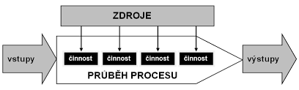
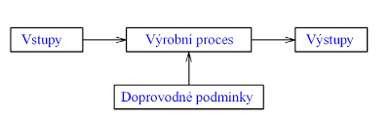

Slide 6
Proces
Souhrn:
proces je spouštěn určitým signálem,
funkčnost procesu závisí na jeho procedurách a zdrojích,
všechny procesy mají interní nebo externí vstupy či dodavatele a všechny procesy mají své zákazníky,
proces probíhá opakovaně a sekvenčně a lze jej dekomponovat na subprocesy a aktivity,
každý proces má svého vlastníka

Slide 7
Členění procesů
Procesy se liší:
obsahem,
strukturou,
dobou existence,
frekvencí opakování,
významem,
důležitostí, účelem.

Slide 8
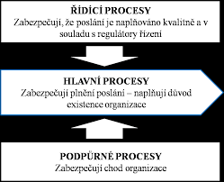
Členění z hlediska důležitosti a účelu procesu

Slide 9
Hlavní (klíčové) procesy
Vytvářejí hodnotu v podobě výrobku nebo služby pro externího zákazníka a jsou tvořeny řetězcem přidané hodnoty, který představuje hlavní (klíčovou) oblast existence organizace. Hlavní procesy tedy přímo přispívají k naplnění poslání organizace. Hlavní procesy zajišťují, že organizace poskytuje služby a produkty, které jsou důvodem její existence.

Slide 10
Řídící procesy
Určují a zabezpečují rozvoj a řízení výkonu společnosti a vytvářejí podmínky pro fungování ostatních procesů tím, že zajišťují integritu a fungování organizace. Řídicí procesy jsou procesy strategického a operačně-taktického významu, které zajišťují, že organizace bude vytvářet a poskytovat kvalitní produkty a služby.

Slide 11
Podpůrné procesy
Zajišťují podmínky pro fungování ostatních procesů tím, že jim dodávají produkty (hmotné i nehmotné), ale přitom nejsou součástí hlavních procesů. Podpůrné procesy zajišťují, že organizace je schopna poskytovat produkty a služby, nezbytné pro zabezpečení její funkčnosti.

Slide 12
Procesní management
BPM (Business Process Management)

Slide 13
Procesní řízení
manažerská disciplína i technologie opřená o uchopení struktur firmy, její architektury a jejího řízení prostřednictvím podnikového modelu („Enterprise Model“). Ten musí zachytit základní rozměry podnikání:
jeho cíle,
hodnototvorné procesy,
jejich organizační, znalostní i informační infrastruktury a podpůrné technologie.

Slide 14
BPM
Procesní řízení je takový způsob řízení procesů v organizaci, který zdůrazňuje opakované procesy a jejich průběh napříč celou organizací. Procesní řízení boří hierarchii vzniklou díky organizační struktuře, díky níž podnik rozdělen na úseky, útvary či oddělení a každá organizační jednotka má své odpovědnosti, činnosti a procesy. Pokud je totiž organizační struktura příliš funkčně zaměřená (tedy každá jednotka dělá jen svoji specializaci), mají pracovníci tendenci vytvářet bariéry pro procesy (hlavně komunikační a v předávání práce), které jdou napříč. To má pak negativní dopad na výkonnost celé organizace.

Slide 15
BPM
Cílem je zajištění rozměrů podnikání ve všech jejich vazbách a dynamice změn s využitím možností vývoje informační technologie. Navazuje na koncept reengineeringu podnikových procesů a vývojově postupně konverguje s nejnovějším pojetím tzv. Enterprise Architecture. Někdy bývá procesní řízení s reengineeringem zaměňováno.
Další popis pojetí a přístupů procesního řízení:
filozofie řízení, která hájí integrované pojetí řízení procesu od začátku do konce, včetně elementárních činností, v nichž vzniká produkt nebo služba pro daného zákazníka.
systematický, datově orientovaný přístup ke zlepšování výkonnosti organizace. Jedná se o přístup identifikující příležitosti ke zlepšení s použitím prověřených metod řešení problémů.
vyhodnocení, a v případě potřeby restrukturalizace, funkcí systému s cílem zajistit co nejefektivnější a nejhospodárnější provádění procesu.
plánování a řízení činnosti nezbytných k dosažení vysoké úrovně výkonnosti procesů a v identifikování příležitostí ke zlepšení kvality, provozní výkonnosti a trvalého uspokojování zákazníků. Zahrnuje návrh, řízení a kontrolu a zlepšování klíčových procesů organizace.
soubor činností plánování a monitoringu provádění procesů a obzvláště klíčových procesů organizace. V tomto případě se často zaměňuje s reengineeringem.
pojem procesní řízení označuje sled činností, které organizace provádí za účelem optimalizace svých klíčových procesů, nebo je přizpůsobuje svým novým potřebám.

Slide 16
Procesní řízení v praxi
Procesní řízení má jako prioritu proces bez ohledu na organizační strukturu. Zdůrazňuje také zákazníka procesu (je jedno, zdali vnitřního nebe vnějšího) a člověka odpovědného za celý průběh procesu (tzv. vlastník procesu). Ten je hodnocený podle toho, jak kvalitně je zákazník procesu obsloužen. To zároveň vytváří jednoduché a přímé hodnocení účelnosti - pokud proces nepřináší hodnotu zákazníkům nebo jiným procesům, neměl by existovat.

Slide 17
Procesní řízení v praxi
V procesně řízené organizaci je organizační struktura přizpůsobena procesům, které procházejí napříč firmou. Celkový systém řízení tedy co nejvíce podporuje podnikové procesy. Tomu jsou přizpůsobeny odpovědnosti pracovníků a rozdělení jednotlivých činností a to jak jsou pracovníci organizováni. Ne všechny procesy v organizaci jsou ale opakované, ne všechny procesy procházejí napříč celou organizací. Takže se nesmí procesní řízení přeceňovat a vnímat jako spása pro všechno. Procesní přístup pomáhá zlepšovat zejména celkový přínos pro zákazníka (například zrychlení dodávky) a pomáhá zvýšit celkovou efektivnost firmy (tím, že odstraní zbytečně vykonávané procesy nebo procesy zjednoduší).
• Procesní řízení se uplatňuje především pro opakované a stejné procesy (například proces založení účtu v bance).
• Každý proces má nějakého zákazníka.
• Každý proces poskytuje nějakou přidanou hodnotu svým zákazníkům.
• Každý proces lze změřit pomocí nějakých metrik (kvalita výstupů a jiné procesní metriky) a tyto lze promítnout do motivačního systému.
• Každý proces má nějakého vlastníka (odpovědného člověka za celý svůj průběh).
• Všechny procesy mohou být trvale zlepšovány. Procesní řízení musí být součástí kultury organizace a jeho úspěch vždy závisí na osobní angažovanosti a zájem managementu firmy.

Slide 18
Funkční vs. Procesní řízení

Slide 19
Funkční řízení
Princip funkčního řízení tkví v rozložení výrobních procesů na menší jednodušší jednotky, tedy na jednodušší úkony.
Hlavní účel: tyto jednoduché úkony může provádět kterýkoli nekvalifikovaný pracovník, na rozdíl od původních velmi složitých činností.
Pokud je organizace funkčně zaměřena (tedy každá jednotka dělá jen svoji specializaci), mají pracovnici tendenci vytvářet bariéry pro procesy (hlavně komunikační a v předávání práce), které jsou napříč. To má pak negativní dopad na výkonnost celé organizace.

Slide 20
Procesní řízení
Procesní řízení odstraňuje nedostatky a nevýhody funkčního řízení
Způsob řízení procesů v organizaci, který zdůrazňuje opakované procesy a jejich průběh napříč celou organizaci.
Prioritou je proces bez ohledu na organizační strukturu
Důraz na zákazníka procesu (vnitřního nebo vnějšího) a vlastníka procesu (člověka odpovědného za celý proces).

Slide 21
Procesní řízení
organizační struktura přizpůsobena procesům, které procházejí napříč firmou.
Systém řízení podporuje podnikové procesy.
Ne všechny procesy v organizaci jsou ale opakované, ne všechny procesy procházejí napříč celou organizací.
Takže se nesmí procesní řízení přeceňovat a vnímat jako spása pro všechno.
Notes:
V procesně řízené organizaci je organizační struktura přizpůsobena procesům, které procházejí napříč firmou. Celkový systém řízení tedy co nejvíce podporuje podnikové procesy. Tomu jsou přizpůsobeny odpovědnosti pracovníků a rozdělení jednotlivých činností a to jak jsou pracovníci organizováni.
Ne všechny procesy v organizaci jsou ale opakované, ne všechny procesy procházejí napříč celou organizací.
Takže se nesmí procesní řízení přeceňovat a vnímat jako spása pro všechno.

Slide 22
Procesní řízení
pomáhá zlepšovat zejména celkový přínos pro zákazníka a pomáhá zvýšit celkovou efektivnost firmy.
Procesní řízení se uplatňuje především pro opakované a stejné procesy
Každý proces má nějakého zákazníka.
Každý proces poskytuje nějakou přidanou hodnotu svým zákazníkům.
Notes:
pomáhá zlepšovat zejména celkový přínos pro zákazníka (například zrychlení dodávky) a pomáhá zvýšit celkovou efektivnost firmy (tím, že odstraní zbytečně vykonávané procesy nebo procesy zjednoduší).
• Procesní řízení se uplatňuje především pro opakované a stejné procesy (například proces zalo-žení účtu v bance).
• Každý proces má nějakého zákazníka.
• Každý proces poskytuje nějakou přidanou hodnotu svým zákazníkům.

Slide 23
Procesní řízení
Každý proces lze změřit pomocí nějakých metrik a tyto lze promítnout do motivačního systému.
Každý proces má nějakého vlastníka.
Všechny procesy mohou být trvale zlepšovány.
Procesní řízení musí být součástí kultury organizace a jeho úspěch vždy závisí na osobní angažovanosti a zájem managementu firmy.
Notes:
Každý proces lze změřit pomocí nějakých metrik (kvalita výstupů a jiné procesní metriky) a tyto lze promítnout do motivačního systému.
Každý proces má nějakého vlastníka (odpovědného člověka za celý svůj průběh).
Všechny procesy mohou být trvale zlepšovány.
Procesní řízení musí být součástí kultury organizace a jeho úspěch vždy závisí na osobní angažova-nosti a zájem managementu firmy.

Slide 24
Výhody procesního řízení
Striktně definovaná zodpovědnost za proces – zodpovědnost je definována na všech úrovních a je striktně dodržována. Proces definuje aktivity, které nejsou předávány pryč z procesního týmu, zodpovědnost je tak zpětně vysledovatelná (u funkčního chybí)
Možnost optimalizace – dána množství informací, které popisy procesů poskytují. Rozlišuje se optimalizace manuální nebo automatická s podporou software.
Uložení know-how – největší hodnotou společnosti. V procesním řízení se KH ukládá v podobě procesů, jejich popisech – tyto informace jde sdílet a měnit
Reakce na dynamické změny okolí – namodelované procesy umožňují pružnost reakce, změny, implementace
Zprůhlednění organizace – namodelování procesů ve vztahu k ostatním org. umožňuje zefektivnit vztahy.
Podpora v informačních technologiích – implementace a namodelování procesů v informačním systému
ISO – dosažení stupně kvality, získání certifikátu ISO
Unifikace popisu pracovních postupů – popis definovaných pracovních postupů a chování - proces

Slide 25
Nevýhody procesního řízení
Obtížný přechod na nový způsob řízení – složitý krok, nutno překonat funkční způsob myšlení, změnit podnikovou strukturu, učinit řadu technolog. změn.
Neochota zaměstnanců popisovat a překonávat know-how – zaměstnanec se obává ztráty své výhody, obava z nahraditelnosti.
Méně častý výskyt pozic Business Analyst nebo process Designers – u nás nejsou tyto pozice běžné (modelování a optimalizace procesů)

Slide 26
Procesní řízení v ČR
Zlepšování podnikových procesů je nezbytností pro udržení firmy na trhu. Podniky, pod tlakem svých zákazníků, žádajících stále lepší produkty a služby, soustavně uvažují o zlepšování svých procesů z důvodu vysoce konkurenčního prostředí – hlavní hodnoty tržní ekonomiky.
Výsledky průzkumu stavu procesního řízení v České republice http://bpr.panrepa.org/Jak_si_stoji.pdf

Slide 27
Výsledky průzkumu stavu procesního řízení v České republice
Překážky při zavádění procesního řízení :
1. Vnímání BPM jako čist ě technologické záležitosti.
2. Vnitropodnikové rozporné přístupy k BPM.
3. Zavádění BPM bez vhodné metodiky.
4. Nedostatek kvalifikovaných pracovníků.
5. Příliš obecný přístup.
6. Nezainteresovanost vedení i pracovníků.
Odpovědi respondentů průzkumu v ČR jsou částečně podobné - mezi největší překážky podle jejich vyjádření patří:
1. obavy a nechuť ke změnám,
2. příliš rozsáhle definovaný projekt a špatně popsané cíle,
3. malá podpora vedením firmy,
4. nezainteresovanost pracovníků.
Z výsledků vyplývá, že kritickým faktorem úspěchu je přístup samotných zaměstnanců. Potvrzuje to i fakt, že 66% respondent ů se zavedeným procesním řízením se trvale věnuje řízení firemní kultury.

Slide 28
Výsledky průzkumu stavu procesního řízení v České republice
Odpovědnost za procesní řízení ve firmě:
manažer pro informatiku 40%,
manažer procesů 20%,
quality leader 4%,
manažer jakosti 36%.
Stav procesního řízení firmy:
zavedlo 59%,
plánuje zavést během 1-3 let 35%,
uvažuje o zavedení 6%.

Slide 29
Výsledky průzkumu stavu procesního řízení v České republice
Odpovědnost za procesní řízení ve firmě:
• manažer pro informatiku 40%,
• manažer procesů 20%,
• quality leader 4%,
• manažer jakosti 36%. Zavedená pozice pro odpovědnost za procesní řízení ve firmě Odpovědi na otázku „kdo je odpovědný za procesní řízení ve firmě“ ukázaly, že ve většině firem stále ještě převažuje „informatické pojetí“ procesního řízení. Nicméně dobrým znamením je, že v téměř stejném počtu případů je procesní řízení považováno za součást řízení jakosti. Jen (nebo dokonce již?). 20% firem pak má zavedenou pozici manažera procesů. Předpokládáme, že viditelný trend posunu chápání procesního řízení nikoliv jako technologické záležitosti se bude v budoucnosti dále prohlubovat.

Slide 30
Výsledky průzkumu stavu procesního řízení v České republice
Odpovědi na otázku po používané metodice procesního řízení poskytly opravdu zajímavé informace. Převažující podíl odpovědí „ISO“ dobře koresponduje s rozšířeným pojetím procesního řízení jako součásti řízení jakosti, jak ukázala první otázka (viz výše). Na ostatních uváděných metodikách je též dobře patrný stále ještě rozšířený technologický (resp. informatický) akcent. 16% firem přitom přiznává, že k procesnímu řízení žádnou metodiku nepoužívá.
Důvody k přechodu na procesní řízení:
snižování nákladů 18%,
konkurenční tlak 9%,
zvyšování kvality služeb 19%,
zvyšování kvality produktu 18%,
snížení časové náročnosti 5%,
snaha odhalit své slabé stránky 7%,
využití moderních technologií 13%,
zavedení managementu jakosti do firmy 11%

Slide 31
2. Rozhodování typu „make or buy“

Slide 32
„Vyrobit či nakoupit?“
JDE O JEDNU ZE ZÁKLADNÍCH OTÁZEK JIŽ PŘI SAMOTNÉM ZAKLÁDÁNÍ PODNIKU
V OBLASTI TZV. POŘIZOVACÍ LOGISTIKY TATO STRATEGIE PŘÍMO SOUVISÍ S ROZHODOVÁNÍM PRO NÁKUP NEBO VÝROBU KONKRÉTNÍHO VÝROBKU NEBO JEHO DÍLU ČI DÍLŮ, KTERÉ JSOU NEZBYTNÉ K JEHO KOMPLETACI
PŘI ROZHODOVÁNÍ JE TŘEBA BRÁT V ÚVAHU NÁKLADY NA NÁKUP A POŘÍZENÍ A POROVNAT S NÁKLADY VLASTNÍ VÝROBY, JDE TEDY O KALKULACI NÁKLADŮ VLASTNÍ VÝROBY VS. DODAVATELSKÉ CENY
MYSLÍM, ŽE S TOUTO ROZHODOVACÍ STRATEGIÍ, ANIŽ BYCHOM SI TO UVĚDOMOVALI, SE NĚKTEŘÍ ZA NÁS SETKALI I V BĚŽNÉM ŽIVOTĚ A TO JIŽ NAPŘ. V DĚTSTVÍ, KDY JSME ŘEŠILI TŘEBA OTÁZKU, ZDA DÁREK PRO MÁMU VYROBIT NEBO KOUPIT
NAŠE ROZHODNUTÍ BYLO OVLIVNĚNO KONKRÉTNÍMI KRITÉRII A ÚPLNĚ STEJNĚ, JEN POCHOPITELNĚ V JINÉM MĚŘÍTKU, TO FUNGUJE I V PŘÍPADĚ FIREM A PODNIKŮ

Slide 33
„Vyrobit či nakoupit?“
TATO OTÁZKA VYVSTÁVÁ V TĚCHTO PŘÍPADECH
Při samotném zakládání podniku
Při snižování kapacit
Při zavádění nové výroby nebo její reorganizaci
Při obnově výrobních prostředků
Při změnách dodávek, dodavatelů, při změně situace na trhu - sezóny
Při změně množství objemu výroby nebo cenové struktury dodávek
Při nenadále změně požadavků odběratelů
Při prodloužení pronájmu
Při vzniku neplánovaných okolností a zásahu vyšší moci

Slide 34
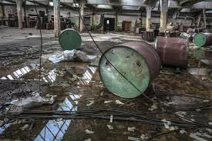
„Vyrobit či nakoupit?“
NESPRÁVNÉ ROZHODNUTÍ MŮŽE ZPŮSOBIT NUTNOU ZMĚNU SORTIMENTU VYRÁBĚNÝCH VÝROBKŮ, ZHORŠENÍ KVALITY STÁVAJÍCÍCH, NESCHOPNOST USPOKOJIT POTŘEBY ODBĚRATELŮ NEBO SAMOTNÝCH KONCOVÝCH ZÁKAZNÍKŮ
NESPRÁVNÉ ROZHODNUTÍ MŮŽE ZPŮSOBIT NÁSTUP KONKURENČNÍHO PODNIKU A PRO NÁS TÍM ZTRÁTU TRHU
V KONEČNÉM DŮSLEDKU MŮŽE ZPŮSOBIT PŘÍMO ZÁNIK PODNIKU

Slide 35
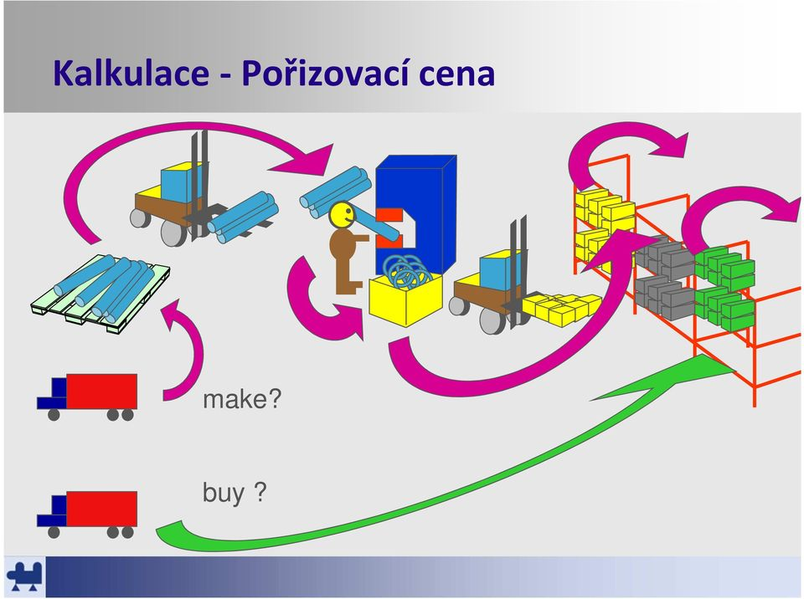
Výhody rozhodnutí „nakoupit“
VÝHODY CIZÍ VÝROBY
Odpadá nám starost s chráněnými patenty a vzory, snižuje riziko úniku informací
Máme snazší přístup ke světové úrovni
Rychlejší a snadnější nástup nových technologií bez vedlejších nákladů
Odpadá nám odpovědnost za danou oblast a její řízení
Odpadá nám požadavek na nové pracovní síly
Usnadňuje nám plánování
Odpadá nám potřeba investic

Slide 36
Výhody rozhodnutí „nakoupit“
VÝHODY Z HLEDISKA NÁKLADŮ
Největší náklady nese dodavatel
Odpadá nám zajištění speciálních strojů a materiálů
V některých případech nižší náklady na skladování a v některých případech i na dopravu
VÝHODY Z HLEDISKA KVALITY
Zkušenosti podniku, za kvalitu ručí
Znalost speciálních postupů
Jsou k dispozici speciální stroje
Podnik má vlastní výzkum a vývoj
VÝHODY Z HLEDISKA ELASTICITY VÝROBY
Máme větší prostor pro změny
Změna pro nás znamená pouze změnu dodavatele

Slide 37
Výhody rozhodnutí „vyrobit“
VÝHODY VLASTNÍ VÝROBY
Komplexní vlastní dohled nad celým procesem
Vysoká operabilita, menší riziko úniku informací
Ovlivnitelné hospodaření s pracovní silou a s produktivitou
Ovlivnění hospodaření s odpadem z výroby
Zvyšování vlastního Know How a hodnoty podniku
V případě vlastních patentů možnost odprodeje licencí- zvyšování zisku
Pružněji reagujeme na speciální požadavky zákazníků, nejsme pouhý prostředník
Máme větší možnost ovlivnit cenu včetně ceny prodejní
Můžeme se stát podnikem, kde si konkurence nechá své výrobky vyrábět
Šetříme za dopravu či skladování

Slide 38
Co je tedy lepší? Make or Buy?
NA TUTO OTÁZKU NEEXISTUJE JEDNOZNAČNÁ ODPOVĚĎ
FAKTORŮ OVLIVŇUJÍCÍ TOTO ROZHODOVÁNÍ JE TOLIK, ŽE SKUTEČNĚ ZALÉŽÍ PŘÍPAD OD PŘÍPADU, VÝROBEK OD VÝROBKU, SITUACE OD SITUACE
KAŽDOPÁDNĚ TUTO OTÁZKU JE TŘEBA SI POLOŽIT JIŽ PŘI ZAKLÁDÁNÍ PODNIKU A SVÉMU ROZHODNUTÍ PŘIZPŮSOBOVAT DALŠÍ KROKY
JAK TO CÍTÍM JÁ?
OBECNĚ V PŘÍPADĚ VOLBY NAKOUPIT JE NÁŠ OSUD V RUKOU NĚKOHO JINÉHO A UPŘÍMNĚ S TÍMTO POCITEM BY SE MI ASI NEPODNIKALO DOBŘE
NA DRUHOU STRANU NECHAT SI UTÉCT SKVĚLOU OBCHODNÍ PŘÍLEŽITOST JEN Z DŮVODU VLASTNÍ NEDŮVĚRY – TO BYCH TAKY NECHTĚL
TAKŽE FAKT NEVÍM, CO JE LEPŠÍ ☺

Slide 39
3. Legislativa Facility Managementu – ČSN EN 15221

Slide 40
Norma ČSN EN 15221
V roce 2007 byla poprvé použita evropská norma ČSN EN 15221. Její první dvě části narostly na současných 7 částí. V roce 2018 byla představena norma ISO 41001 "Facility Management – Management Systems – Instrukce pro použití", která dokončila první fázi globálního standardu ISO 41000.
Standardy ČSN EN 15221 a ISO 41000 jsou obsahově velice blízké a liší se pouze v detailech, postupně je však původní norma nahrazována.
Optimalizace Facility Managementu vyžaduje úplné a jasné pochopení závislostí organizačních procesů a podpůrných Facility management procesů. Za účelem stanovení společného jazyka se tato norma zaměřuje na popis základních funkcí FM a stanovuje relevantní termíny, které jsou potřebné pro pochopení kontextu.
Účelem evropské normy ČSN EN 15221 je stanovit termíny v oblasti Facility Managementu s cílem:
Zlepšit komunikaci mezi investory
Zvýšit efektivitu základních procesů a procesů Facility Managementu, jakož i kvalitu jejich výstupů.
Rozvíjet nástroje a systémy
Tato norma je hlavním dokumentem standardů Facility Managementu, na který budou navazovat další iniciativy. Iniciativy pro ostatní normy, směrnice a technické předpisy není možné vytvářet bez odvolání se na hlavní dokument.

Slide 41
3.4. Model FM
Popisuje, jak Facility Management podporuje základní činnosti organizace. Zabývá se vztahem mezi požadavky a dodávkou a představuje různé úrovně možných vazeb Facility Managementu.
Efektivní Facility management bude: podporovat integraci procesů různých služeb, zjednodušovat vazby mezi strategickou, taktickou a provozní úrovní, zajišťovat stálou komunikaci (zdola nahoru a naopak v rámci organizace), rozvíjet a kultivovat vztahy a partnerství mezi klienty/koncovými uživateli a dodavateli/poskytovali služeb, podporovat propojení mezi historickými skutečnostmi, stávajícím stavem a budoucími požadavky.

Slide 42
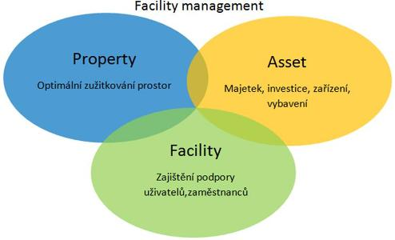
Obsah normy - ČSN EN 15221-1 (norma byla nahrazena ČSN EN ISO 41011)
ČSN EN 15221-1 „Facility Management – část 1: Termíny a definice“
Tato část se zabývá terminologií a rozsahem daného oboru - Facility management je o propojení tří oblastí řízení, nikoliv jen o správě a údržbě nemovitostí. Propojuje Property, Asset a Facility management.
Property management - zabývá se optimálním využitím vlastního či pronajatého majetku. Jeho cílem je zajistit pro majitele i uživatele nemovitosti optimální podmínky, které jim budou psychicky, fyzicky, provozně i ekonomicky maximálně vyhovovat. Hlavním bodem zájmu property managementu je využití prostoru. Snaží se jednak o využití každého m2 plochy v rámci vlastních potřeb ale i o výhodný pronájem či prodej prostor.
Property manager: tvorba zisku z jemu svěřeného prostoru.
Asset management provádí systematické a koordinované
činnosti, kterými optimálně a trvale spravuje majetek a aktiva společnosti, jejich
související stav a výkonnost a také rizika a výdaje v průběhu životního cyklu
za účelem splnění strategických plánů – optimalizace nákladů životního cyklu
majetku s hodnotou pro společnost
Asset manager: správa veškerého hmotného i výrobního majetku, jeho udržení
v maximální hodnotě, zodpovědnost za rozvoj majetku (investiční strategii).
Facility management – metoda, jak nejlépe sladit pracovníky, pracovní
prostředí a procesy uvnitř organizace. Její aplikací mohou firmy dosáhnout úspor
ploch a nákladů ve výši desítek procent.
Facility manager: snaha o maximalizaci užitku jak prostor, tak majetku ve vztahu
k zaměstnancům společnosti.

Slide 43
Obsah normy - ČSN EN 15221-2 (nahrazena normou ČSN EN ISO 41012)…
ČSN EN 15221-2 „Facility Management – část 2: Průvodce přípravou smluv o Facility Managementu“
Druhá část standardu představuje návod pro kvalitní přípravu FM smluv mezi klientem (odběratelem) a poskytovatelem a to zejména v oblasti integrovaných služeb. Nastavuje pravidla, jak se k sobě mají jednotlivé subjekty chovat v rámci obchodního vztahu.
Tato norma říká, jak by měly vypadat SLA smlouvy (Service Level Agreement – servisní smlouvy) neboli smlouvy o úrovni poskytovaný služeb. Dle tohoto předpisu SLA klient specifikuje své požadavky pro plnění služeb a v rámci výběrového řízení je předkládá poskytovateli FM, který je následně doplní o ceny a případně přiloží své připomínky. Kvalitně připravené smlouvy dokáží motivovat poskytovatele k lepším výkonům a tím zvyšují kvalitu poskytovaných služeb a šetří podniku finanční prostředky.
Cílem každé organizace by mělo být vytvoření takové smlouvy, která vytvoří jasný a nezpochybnitelný vztah mezi ním a FM poskytovatelem.

Slide 44
…Obsah normy - ČSN EN 15221-2 (nahrazena normou ČSN EN ISO 41012)
SLA – service legal agreement
smluvní dohoda, která popisuje úroveň poskytovaných služeb poskytovatele outsourcingu.
vznikla potřebou vzájemně si mezi dodavatelem a zákazníkem dojednat rozsah prací, flexibilitu při změnových požadavcích a sankce za nedodržení sepsaných pravidel.
Účelem zavedení této normy bylo:
• vytvořit jasný vztah mezi poskytovatelem a klientem,
• stanovit podobu smluv v rámci facility managementu pro eliminaci sporů a nejasností,
• napomáhat a radit, jak navrhnout a projednávat FM smlouvy a řešit případné rozpory,
• pojmenovat jednotlivé FM smlouvy a rozlišit je mezi sebou.

Slide 45
Obsah normy - ČSN EN 15221-3…
ČSN EN 15221-3 „Facility Management – část 3: Návod pro kvalitu ve Facility Managementu“
Cílem této části standardu je poskytnutí návodu na dosažení, zlepšení a měření kvality ve FM. Je určena pro využití managementem, konzultanty a odborníky v organizaci klienta i v organizaci poskytovatele.
Specifikovanou službu nazýváme FM produktem. Specifikovat službu lze klasickým způsobem tzv. na vstupu, kdy klient zadá požadavek, jak by se měla služba vykonávat a následně poskytovatel určí cenu za její provádění. Druhou možností je potom zadání služby na výstupu. Zde klient zadá požadavek na to, jak má vypadat výsledek provedeného úkonu a způsob provedení nechá na poskytovateli. Tato varianta může být v některých případech výhodnější, protože rizika přechází na stranu dodavatele služby.
Norma také přichází s pojmem SL – service level = úroveň služby (seznam požadavků - jak a čeho chceme dosáhnout). Kvalita služeb se následně stanovuje pomocí KPI – key performance indicators = klíčové výkonnostní ukazatele. Ty klient stanoví v souvislosti s SL dokumentem. Tento ukazatel stanovuje, jak kvalitně byla služba provedena

Slide 46
…Obsah normy - ČSN EN 15221-3
KPI (Key Performance Indicators) - klíčové výkonnostní ukazatelé sestavené na základě SLA, které umožňují promítnutí úrovně kvality poskytované služby do způsobu hodnocení. Každý ukazatel má ve smlouvě určitou váhu a nedodržení úrovně kvality má za následek sankci – např. ve formě slevy z fakturace ve výši určitého procenta z měsíčního obratu služby.
CPI (Critical performance indicators) – kritické KPI je míra nespokojenosti s poskytovanou službou, kdy hrozí vypovězení smlouvy ze strany zadavatele.
Norma poskytuje obecný postup na to, jak:
• pochopit otázky ohledně kvality,
• definovat kritéria a jednotlivé ukazatele,
• provádět měření výkonu a kvality FM,
• měřit účinnost FM procesů a jejich kvalitu na výstupu,
• zlepšit strategické, taktické a provozní procesy pro dosažení požadované kvality,
• zlepšit účinnost FM procesů.

Slide 47
Obsah normy - ČSN EN 15221-4…
ČSN EN 15221-4 „Facility Management – část 4: Taxonomie, klasifikace a struktury ve Facility Managementu“
Tento oddíl standardu představuje koncept standardizovaných FM produktů. Stanovuje taxonomii, která zahrnuje model vztahů, strukturu produktů/služeb a systém klasifikace.
Taxonomie je systém třídění informací, který pomáhá zlepšovat provozní činnosti podnikání. Zařazuje produkty do skupin na základě různých kritérií z pohledu nákladového nebo procesního.
Kategorie jsou děleny například:
• na základě typu služby: a) tvrdé – technické správa budov a zařízení, b) měkké – správa majetku, úklid, ostraha apod.
• na základě úrovně řízení: a) strategická, b) taktická, c) provozní.
Norma poskytuje taxonomii, která zahrnuje:
• vzájemné vztahy prvků a jejich struktur v FM,
• definice výrazů pro FM produkty v rámci mezinárodního obchodu, řízení dat, rozmístění nákladů a benchmarking,
• detailní úroveň klasifikace a kódovací struktury pro FM produkty,
• rozšíření základů FM modelu o PDCA (plan (plánuj) – do (dělej) – control (kontroluj) – act (jednej)).

Slide 48
…Obsah normy - ČSN EN 15221-4
Strategická úroveň interakce
definování strategie Facility Managementu v souladu se strategií organizace; vytvoření politiky, vypracování příruček pro prostor, majetek, procesy a služby; aktivního vstupu a odezvy; inicializace analýzy rizika a poskytnutím instrukcí pro adaptaci změn v organizaci; inicializace smluv o úrovni služeb (SLA) a monitorovaní klíčových výkonnostních indikátorů (KPI); řízení dopadu zařízení na základní činnosti, vnější prostředí a společnost; udržování vztahů s úřady, pronajímateli a nájemníky, strategickými partnery, asociacemi, atd.; dohledem nad Facility Management organizacemi.
Taktická úroveň interakce
implementace a monitorování strategických směrnic; přípravy obchodních a rozpočtových plánů; rozpracování cílů Facility Managementu do úrovně provozních požadavků; definování SLA a interpretace KPI (výkon, kvalita, riziko a hodnota); monitorování dodržování zákonů a směrnic; řízení projektů, procesů a dohod, řízení týmu Facility Managementu; optimalizace používání zdrojů; adaptace a zaznamenávání změn; komunikace s interními či externími poskytovateli služeb na taktické úrovni.
Provozní úroveň interakce
dodávky služeb v souladu se smlouvou o úrovni služeb (SLA); monitorování a kontrolování procesů dodávání služeb; monitorování poskytovatelů služeb; přijímání požadavků na služby např. prostřednictvím help desku nebo servisní linky; sběru dat pro hodnocení výkonu, zpětné vazby a poptávky koncových uživatelů; hlášení na taktickou úroveň; komunikace s interními a externími poskytovateli služeb na provozní úrovni.

Slide 49

Obsah normy - ČSN EN 15221-5
ČSN EN 15221-5 „Facility Management – část 5: Návod pro procesy ve Facility Managementu“
Norma prezentuje obecný postup na rozvoj a zlepšování procesů pro podporu core businessu z obou stran (jádro – předmět podnikání), jak ze strany klienta, tak ze strany poskytovatele a uvádí jednotlivé etapy procesů na cestě k efektivnímu zajišťování FM.
Vše začíná stanovením jasné vize jako podkladu pro následnou strategii v oblasti FM.

Slide 50
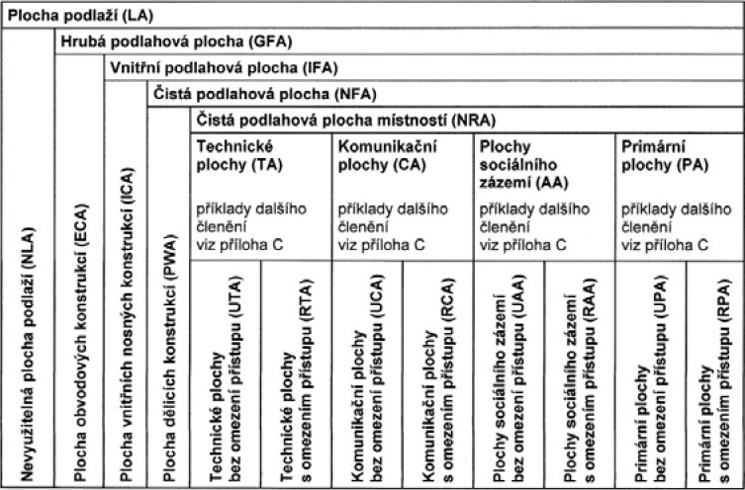
Obsah normy - ČSN EN 15221-6
ČSN EN 15221-6 „Facility Management – část 6: Měření ploch a prostorů ve Facility Managementu“
Šestý oddíl normy stanovuje jednotný evropský přístup s jasnými termíny, definicemi a principy měření podlahových ploch a prostor ve stavebnictví.
Srovnatelnost těchto informací je velmi důležitá pro projektanty a architekty, ekonomy a investory, vlastníky a nájemce, správce atd.
Norma zavádí a specifikuje pojmy jako plocha podlaží (LA), nevyužitelná plocha podlaží (NLA), hrubá podlahová plocha (GFA), plocha obvodových konstrukcí (ECA) nebo třeba čistá podlahová plocha (NFA). Přesně říká, které typy místností a konstrukce se do jednotlivých výměr ploch počítají a které nepočítají, vysvětluje metody měření vzdáleností, ploch a objemů a přiřazuje jednotky, ve kterých se výsledky mají udávat. S těmito údaji pracují například property manažeři.

Slide 51

Obsah normy - ČSN EN 15221-7
ČSN EN 15221-7 „Facility Management – část 7: Benchmarking ve Facility Managementu“
Poslední část se zabývá nepřetržitým a systematickým procesem porovnávání a měření produktů, procesů a metod a všeobecně všeho, u čeho můžeme určit nějaké měřitelné hodnoty. Cílem benchmarkingu je zjištění pozice na trhu a její zlepšení na základě srovnání s konkurencí.
Na základě těchto údajů může facility manager neustále monitorovat pozici společnosti na trhu, a její zlepšení či zhoršení oproti konkurenci.
interní – probíhá uvnitř firmy,
konkurenční – srovnání s konkurenční firmou,
funkcionální – komparace s nejlepšími firmami na trhu.

Slide 52
4. Ekonomické aspekty Facility managementu

Slide 53
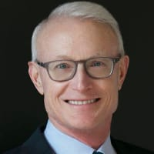
Porterova analýza hodnotového řetězce
Michael E. Porter
Porterova analýza hodnotového řetězce
Competitive Advatage (1985)
Obr1. Zdroj: https://www.hbs.edu/faculty/Pages/profile.aspx?facId=6532

Slide 54
Konkurenční výhoda
přímá návaznost na finanční prosperitu podniku
vytvoření mimořádné hodnoty – konkurenční výhoda
posuzujeme srovnáním výnosů společnostní působících ve stejném odvětví

Slide 55
Hodnota
částka, kterou jsou lidé ochotni zaplatit
společně s náklady je ukazatelem výnosnosti
společnost je výnosná, jestliže její hodnota převyšuje náklady vynaložené na tvorbu produktu

Slide 56
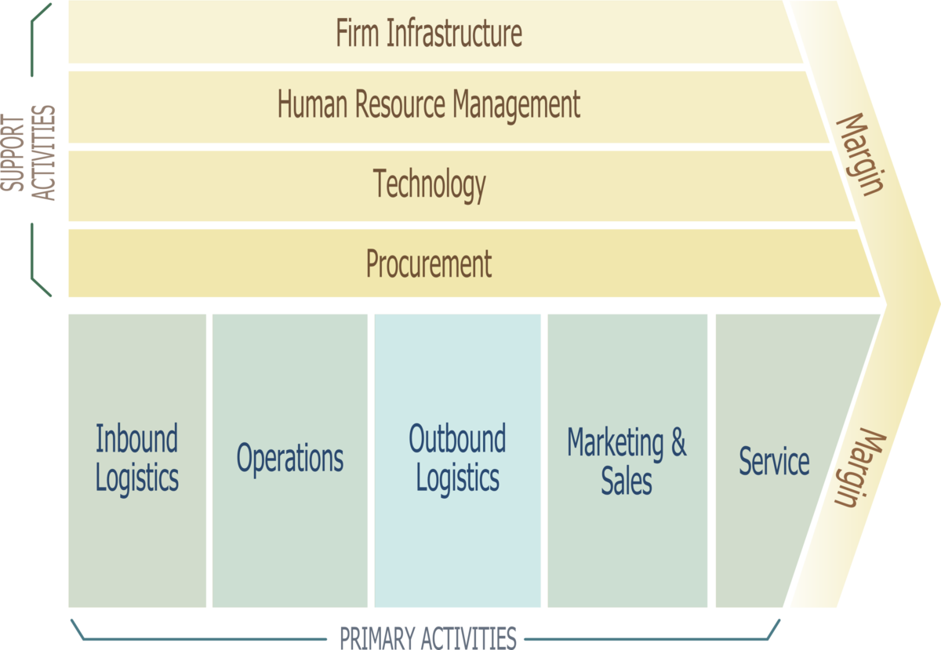
Hodnotový řetězec
Obr2. Zdroj: https://cs.wikipedia.org/wiki/Hodnotov%C3%BD_%C5%99et%C4%9Bzec

Slide 57
Hodnototvorné činnosti
primární činnosti
  řízení vstupních operací
  výroba a provoz
  řízení výstupních operací
  marketing a odbyt
  servisní služby

Slide 58
Hodnototvorné činnosti
Podpůrné činnosti
  obstaravatelská činnost
  technologický rozvoj
  řízení pracovních sil
  infrastruktura podniku

Slide 59
Typy činností
přímé činnosti – činnosti přímo zapojené do tvorby hodnoty pro kupujícího
nepřímé činnosti – napomáhají plynulému výkonu přímých činností
zabezpečování kvality – zajišťují kvalitu ostatních činností

Slide 60
Vazby hodnototvorných činností
horizontální- v rámci jednoho hodnotového řetězce
vertikální - vazby mezi jednotlivými řetězci

Slide 61
Konkurenční rozsah
segmentový rozsah – typy produktů a zákazníků
vertikální rozsah – míra závislosti podniku
geografický rozsah – rozloha oblasti, ve které společnost působí
odvětvový rozsah – okruh příbuzných odvětví, v nichž má podnik konkurenci

Slide 62
Analýza hodnotového řetězce dle Portera
Vytvoření hodnotového řetězce odvětví
Porovnání hodnotového řetězce odvětví s vlastním hodnotovým řetězce
Identifikace činností, jež mají nebo budou mít vliv na vytvoření konkurenční výhody
Identifikace faktorů ovlivňující náklady

Slide 63
5. Udržitelný rozvoj a udržitelná výstavba

Slide 64
UDRŽITELNÝ ROZVOJ
-Rozvoj lidské společnosti, který uvádí v soulad:
Hospodářský pokrok
Společenský pokrok
Plnohodnotné zachování životního prostředí pro budoucí generace
DEFINICE:
Evropský parlament definuje udržitelný́ rozvoj jako: „zlepšovaní́ životní́ úrovně̌ a blahobytu lidí v mezích kapacity ekosystémů při zachování přírodních hodnot a biologické́ rozmanitosti pro současné́ a příští generace“.

Slide 65
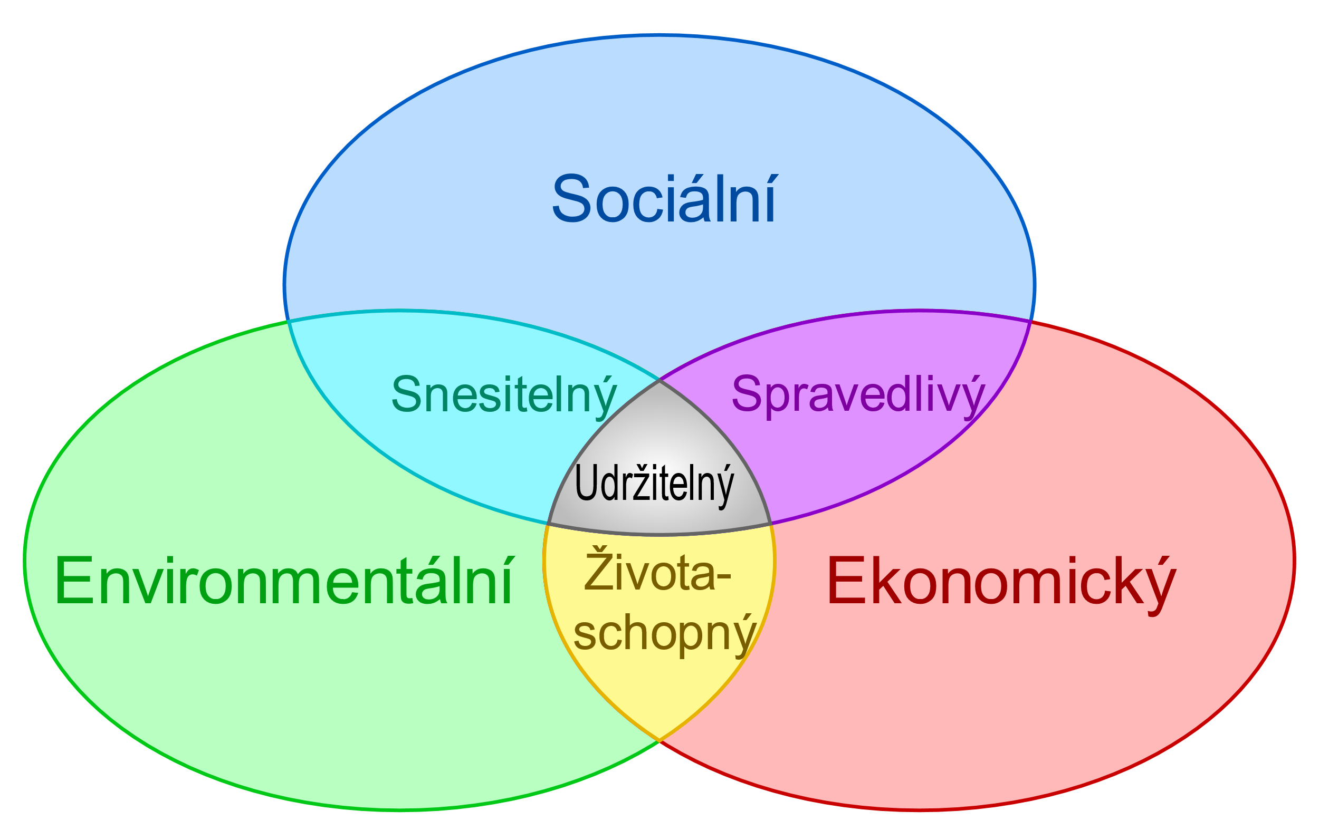
Hlavním cílem udržitelného rozvoj:
Patří zachování životního prostředí budoucím generacím v co nejméně pozměněné podobě
Je postaven na sociálním, ekonomickém, environmentálním pilíři
Obr. 1 Pilíře udržitelného rozvoje (KUDA, F.)

Slide 66
PILÍŘE
Sociální
aktiva- vyvažování nerovností mezi jednotlivými společenskými skupinami a jednotlivci
Odstraňování chudoby lokálně a globálně
Rovný přístup k základním hygienickým a lékařským podmínkám
Potlačování projevů diskriminace, rasismu, xenofobie, náboženské nesnášenlivosti

Slide 67
Environmentální
Vychází́ z faktu, že v omezeném systému není́ neomezený růst možný́.
Proto je nutně uvědomit si hodnotu ekosystémů a jejich služeb, náležité̌ ji ocenit (ať̌ již̌ duchovně̌ či materiálně̌) a dobře ji střežit.
Environmentální́ pilíř̌ zasahuje jak do roviny sociální́, tak ekonomické́.
Udržitelný rozvoj je občas mylně chápán pouze jako synonymum k ochraně přírody, potažmo životního prostředí (v úzce vymezeném přírodním slova smyslu).

Slide 68
Ekonomický
Sestává ze všech hospodářských aktiv v dané společnosti, interakcí mezi nimi a mezi společností a životním prostředím.
Jeho správné uchopení je největší výzvou k udržitelnému rozvoji
Rovina ekonomická́ zahrnuje jednak pobídkové́ nástroje pro ty ekonomické́ subjekty, které́ se nechtějí́ přizpůsobit imperativu udržitelnosti dobrovolně, ale také parametry, plně tržně kompatibilní mechanismy, které náhle umožnují zcela funkčnímu trhu se všemi jeho výhodami životní́ prostředí chránit a nikoli je ohrožovat nebo poškozovat.

Slide 69
HISTORIE
1968 - byl založen tzv. Římský klub (Club di Roma), který sdružuje uznávané osoby z mnoha zemí a provádí výzkumy, které se zabývají problémy vývoje světa jako celku, aby bylo možno vést rozhodující kroky ke stanovení limitů růstu, popř. limitů směru růstu.
1972- uvěřejnění zprávy Massachusettského technologického institutu (počítačové simulace vývoje lidské populace a využívání přírodních zdrojů do roku 2100 = populační úpadek, vyčerpání úrodnosti, nedostupnost energetických zdrojů.
1972- konference OSN- prostředí člověka
Rozvojové země nazývaný globální jih
Vysoce rozvinuté země nazývaný globální sever

Slide 70
HISTORIE
1987 - stanovena definice trvale udržitelného rozvoje (Bruntland report)
1992- Summit Země – široké povědomí (průmyslové katastrofy – Černobylská havárie, chemický závod v Bhopálu, havárie tankeru)
2002- Summit v Johannesburgu- dohoda o záchování přírodních zdrojů a planetární biodiverzity
2005- ukončen projekt Hodnocení ekosystému na přelomu tisíciletí – generální tajemník OSN Kofi Annan- vycházející z úmluv o biologické rozmanitosti a boji proti rozšířování pouští atd.
Donutili širokou veřejnost k hlubokým otázkám a vzniku nejrůznějších organizací (např. Greenpeace)- Udržitelný rozvoj se stal veřejně diskutovaným tématem

Slide 71
Princip
Jestliže vycházíme ze zjištění, že hospodářská úroveň globálního severu je založena na intenzivním využívání přírodních zdrojů a následném znečišťování, často i destrukci mnohých ekosystémů, je třeba se obávat, že cesta zemí globálního jihu k podobnému stavu prosperity přinese ještě masiv- nější degradaci biosféry, než jaká probíhá dnes. A jelikož je jasné, že není možné ani účelné bránit chudým populacím v dosažení stejné míry úrovně života, jaká je ve vyspělých zemích standardem, mezi hlavní úkoly trvale udržitelného rozvoje patří zejména definovat koncepce, které by dokázaly omezit dopad lidské populace na životní prostředí (v podstatě snížit tzv. ekologickou stopu).

Slide 72
Obrázek č.2- Globální sever a globální jih

Slide 73
Cíle udržitelného rozvoje
Zpráva od WCED (World commisson on envrinonment and development)-
Udržitelný rozvoj je takový, který naplňuje potřeby přítomné generace, aniž by ohrozil schopnost naplňovat potřeby budoucí generace
Potřeby- základní potřeby nejchudších obyvatel
Zpráva uvádí trvalou ochranu genové rozmanitosti (rostlinné a živočišné a celých ekosystémů)
Biologicky pestré prostředí je více odolnější na náhlé krize a vykazuje vyšší schopnost regenerace
Heslem tohoto pojetí udržitelného rozvoje se stal připisovaný citát Antoina de Saint-Exupéry:
„Nedědíme Zemi po našich předcích, nýbrž si ji vypůjčujeme od našich dětí.”

Slide 74
Sedmnáct Cílů udržitelného rozvoje- (Sustainable Development Goals – SDGs) (2015-2030)
je prezentován jako program OSN rozvoje na následujících 15 let
Dnes v ekonomii je rozlišována tzv. :
Slabá udržitelnost
-v budoucnu nedojde ke snížení celkové ekonomické hodnoty zdrojů i produktů z nich získaných, tj. připouští, že z primárních, neobnovitelných zdrojů je možné čerpat, pokud ovšem je vytvořena příslušná protihodnota (tj. čerpání neprobíhá ztrátově). Takto získaný výrobek po skončení doby svého užívání musí být beze zbytku recyklován, aby nedocházelo ke ztrátám.

Slide 75
Silná udržitelnost
-v současné době považována v krátkodobém i střednědobém hledisku za obtížně realizovatelnou, vyžaduje nesnižující se hodnotu zdrojů, tedy princip silné udržitelnosti umožňuje čerpat jen obnovitelné zdroje, neobnovitelné jako zdroj energie vůbec neuvažuje.
Měření udržitelnosti za pomoci- indikátory trvale udržitelného rozvoje- chování lidské společnosti ke zdrojům
Např. podíl elektrické energie získané z obnovitelných zdrojů

Slide 76
DOKUMENTY O UDRŽITELNÉM ROZVOJI
Deklarace Konference Organizace spojených národů o životním prostředí
Naše společná budoucnost
Deklarace Konference OSN o životním prostředí a rozvoji
Agenda 21
Johannesburská deklarace o udržitelném rozvoji
Implementační plán ze Světového summitu o udržitelném rozvoji
Budoucnost, kterou chceme

Slide 77
INFORMAČNÍ A KOMUNIKAČNÍ TECHNOLOGIE PRO UDRŽITELNÝ ROZVOJ
Způsob využívání ICT k udržitelnému rozvoji
První pokusy použití ICT v rozvojových zemí v pol. 50 let 20. století
Poprvé použiti počítače v oblasti rozvoje v roce 1956 v Indii
Od té doby jsou využívány ICT po celém světe a jejich zavádění nejenom roste, ale dochází k jejich zdokonalování a inovacím

Slide 78
OTEVŘENÉ VZDĚLÁVACÍ ZDROJE
Aarhuská úmluva- úmluva Evropské hospodářské komise OSN o přístupu k informacím, účasti veřejnosti na rozhodování a přístupu k právní ochraně v záležitosti s životním prostředím.
Otevřené vzdělávací zdroje- ideální forma informačních zdrojů
Stiglitze, je šíření znalostí jedním ze základních předpokladů pro rozvoj, který vyžaduje podporu veřejnosti. OER může také podpořit šíření znalosti jako veřejného statku.

Slide 79

SOUVISEJÍCÍ KONCEPTY A MODELY
DIGITÁLNÍ EKONOMIKA – alokace zdrojů, za použití informačních a komunikačních technologií
Koncept provázanosti
  Změna celé struktury řízení podniku
  Vznik nových odvětví
Obr. 3 Grafické́ znázornění časti internetu

Slide 80
CIRKULÁRNÍ EKONOMIKA
  Koncept, který je integrální součástí udržitelného rozvoje
  Zabývá se způsoby, jak zvyšovat kvalitu životního prostředí a lidského života prostřednictvím zvyšování efektivity produkce
  2 cirkulující okruhy, jež mají každý svou logiku
    První operuje s látkami organického původu
    Druhý operuje se synteckými látkami
Možné snadno navrátit do biosféry
Možnost extrahovat a opět použit

Slide 81
KLIMATICKÁ ZMĚNA
  Významná a neustálá změna ve statistickém rozložení povětrnostních poměrů probíhající v rozmezí od jednoho desetiletí po miliony let
    Může jít o změnu v průměrných klimatických podmínkách i o změnu výskytu extrémních povětrnostních jevů
    Změna klimatu je způsobena faktory, jako jsou biologické procesy, změny slunečního záření dopadající na Zemi, změny deskové tektoniky a sopečné erupce

Slide 82
PŘEKÁŽKY
Otázky které často vyvolávají trvale udržitelný rozvoj:
  Není trvale udržitelný rozvoj v podstatě jen způsobem, jak lépe nakládat s neobnovitelnými zdroji?
  Chce trvale udržitelný rozvoj zachovat výhradně hodnotu přírodního kapitálu?
  Jak dlouho je ekonomický růst, který je vždy exponenciální, udržitelný?

Slide 83
TRVALE UDRŽITELNÝ ROZVOJ V ČR
Neexistence principu TUR před rokem 1989
Některé zákony přísnější než na Západě (recyklace)
Obvykle zaváděny projekty menšího rozsahu
90. léta byla ve znamení restrukturalizace průmyslu a omezení znečišťování ovzduší i vody. Narůstá podíl tříděného i recyklovaného odpadu.
V roce 2005 byl schválen zákon o podpoře využívání obnovitelných zdrojů energie (180/2005 Sb.), který garantuje minimální výkupní ceny a umožňuje výrobcům z obnovitelných zdrojů uzavírat dlouhodobé smlouvy.

Slide 84
Rada vlády pro udržitelný rozvoj
  je poradním orgánem vlády České republiky ve věcech strategického plánování a udržitelného roz- voje. Ve své činnosti pak: „iniciuje, koncipuje, koordinuje, sleduje, vyhodnocuje a podporuje strategické dimenze v řízení státu.
  Klíčovým dokumentem- strategický rámec ČR 2030
  Fórum udržitelného rozvoje- příležitostné setkání- vytvoření veřejného prostoru k diskuzím
  Evropský týden udržitelného rozvoje
  Česká rada pro udržitelný rozvoj
  Studium v ČR- Katedře sociální a kulturní ekologie Fakulty humanitních studií Univerzity Karlovy
  PODPORA UR- Ekotopfilmu

Slide 85
UDRŽITELNÁ VÝSTAVBA BUDOV A JEJÍ UPLATŇOVÁNÍ VE STŘEDNÍ EVROPĚ
Součástí trvale udržitelného rozvoje- konkrétně ve stavebnictví a užívání staveb
Výstavba, která uvádí v soulad environmentální́, sociální́ a ekonomické́ aspekty při výstavbě̌ a provozu budov.
V praxi jsou různá certifikační schémata, která pomáhá určit do jaké kategorie budova spadá
Agenda 21 pro udržitelnou výstavbu navazuje na dokument Agendy 21, která definuje udržitelnou budovu, která vykazuje následující aspekty:

Slide 86
spotřebovává minimální množství energie a vody během svého života,
využívá efektivně suroviny (materiály šetrné k životnímu prostředí, obnovitelné materiály),
má zajištěnu dlouhou dobu životnosti (kvalitní konstrukční zpracování, adaptabilita kon- strukce pro různé druhy provozu),
vytváří co nejmenší množství odpadu a znečištění během svého života (trvanlivost, recyklo- vatelnost),
efektivně využívá půdu,
dobře zapadá do přirozeného životního prostředí,
je ekonomicky efektivní z hlediska realizace i provozu,
uspokojuje potřeby uživatele nyní i v budoucnosti (pružnost, adaptabilita, kvalita místa),
vytváří zdravé životní prostředí v interiéru.

Slide 87
Principy udržitelného rozvoje
  Stavební průmysl a vystavené prostředí zahrnující existenci a provoz všech produktů stavební́ činnosti, jako jsou budovy, mosty, silnice, sila, přehrady aj.,
  Stavebnictví je v EU největší průmyslový sektro- 11%HDP, 7,5% aktivního obyvatelstva
  40% spotřeba energie a přibližně stejné % produkce emisí sklen.plynů (CO2)
  Podstatně více ovlivňuje živ.prostředí -> potenciál ke zlepšení
  Efektivní využívání nových progresivních mat. a kcí řešení
  Tradiční principy vs nové vycházejí ze 3 základních aspektů:
    Kvalita konstrukčního řešení kvalita životního prostředí
    Nákladů ekonomická efektivita a omezení
    Času potřebného na realizaci stavby sociální a kulturní souvislosti

Slide 88
HLAVNÍ ÚKOLY UDRŽITELNÉHO ROZVOJE
ENVIROMENTÁLNÍ ASPEKTY
ENERGIE- Cílem je zvýšit energetickou účinnost výstavby a provozování budov
  Opatření na úsporu energie
  Využívání obnovitelných zdrojů energie
  Inteligentní řízení energetických systémů budov
MATERIÁL- efektivnější využívání materiálu
  Šetření neobnovitelných přírodních zdrojů
  Regulované využívání obnovitelných zdrojů (dřevo)
  Orientace na konstrukce s dlouhou životností
  Recyklace stavebních materiálů

Slide 89
EMISE / ODPADY- cílem je snížit množství emisí a odpadů
  Snižování emisí svázaných s vlastní výstavbou a provozováním budov
  Snižovat množství nerecyklovaných odpadů
  snižovaní emisí vytvářením podmínek pro omezení pravidelné individuální dopravy autem (zajištění kvalitní veřejné dopravy, podpora dopravy jízdními koly aj.).
VODA- cílem je snížit množství spotřebovávané kvalitní vody
  Využívání dešťové vody
  Snižovat spotřebu pitné vody
PŮDA- cílem je přispívat k trvale udržitelnému rozvoji sídel
  Efektivní využití půdy
  Rekonstrukce a revitalizace budov
  Dekontaminace a využití brownfieldu

Slide 90
EKONOMICKÉ ASPEKTY
  NÁKLADY NA REVITALIZACI- optimalizovat náklady tak, aby kvalitní výstavba byla dostupná všem potencionálním uživatelům
  max. funkčnost s min. environmentálními dopady
  PROVOZNÍ NÁKLADY- Optimalizovat provozní náklady, včetně nákladů na údržbu, opravy, modernizaci a rekonstrukce dlouhodobou životnost
  ŽIVOTNOST- cílem je zajistit dlouhodobou životnost budovy
  Volit trvanlivé materiály, kce
  Zvýšit životnost kcí prodloužit kvalitní funkcí objektu
  MÍSTNÍ EKONOMIKA- vytvářet prac. příležitosti pro obyvatele v místě bydliště a tím omezit denní dojíždění do práce podpořit místní ekonomiku a zaměstnanost

Slide 91
SOCIOKULTURNÍ ASPEKTY
  KVALITA cílem je zvyšovat kvalitu a funkčnost vnitřního a vnějšího prostředí
    Zajištění kvalitního vnitřního prostředí po stránce- tepelně vlhkostního komfortu, osvětlení, akustického komfortu, větrání, hygieny, estetiky
  BEZPEČNOST Cílem je zajistit bezpečnost vnitřního a vnějšího prostředí i okolí
    Zajištění požární, provozní bezpečnosti, přístupu handicapovaných lidí, před kriminalitou a terorismem
  SPOLEČNOST cílem je pozitivně ovlivňovat místní společenské klima a zaměstnanost
    Podpora zaměstnanosti, vyvážit místní sociální struktury…
  KULTURA cílem je chránit a udržovat kulturní dědictví
    Ochrana a rekonstrukce histor. pámatek, využívání stávajících objektů

Slide 92
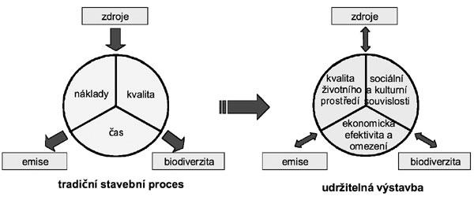
Obr. 4 Transformační proces z tradičního pojetí stavební výroby do nového pojetí udržitelné výstavby. (Obousměrné́ šipky vyjadřují schopnost přírodního prostředí asimilovat určité množství negativních dopadů bez ohrožení jeho stability).

Slide 93
EU PRÁVNÍ NÁLEŽITOSTI
  Zřetelně podporuje cíle vyplívající z udržitelného rozvoje
  Směrnice rady 89/106/EHS o stavebních výrobcích
    Směrnice stanovuje základní požadavky na stavbu konkrétně šest základních požadavků, které mají být zajištěny v rámci celého životního cyklu:
      Mechanická odolnost a stabilita,
      požární bezpečnost,
      šetrnost k lidskému zdraví, prostředí a hygienickým potřebám,
      bezpečnost při užívání,
      ochrana proti hluku,
      Energetická úspornost
  V normativní oblasti byl zaveden soubor norem řady ISO EN 14 000 (systém environmentálního managementu)– soustava norem založena kvalitě vnitřního prostředí, především tepelně technické požadavky a další.

Slide 94
ECTP a VÝZKUMNÉ PRIORITY
  EVROPSKÁ STAVEBNÍ TECHNOLOGICKÁ PLATFORMA
      Cílem je mobilizovat všechny složky stavebného sektoru
      Strategická agenda pro výzkum v sektoru evropského stavebnictví - plán implementace -> obsahuje 9 priorit
      Priorita A: Technologie pro zdravé, bezpečné, přístupné a stimulující vnitřní prostředí pro všechny uživatele.
      Priorita B: Nové způsoby využívání podzemních prostor.
      Priorita C: Nové technologie, koncepce a progresivní materiály pro efektivní a čisté budovy.
      Priorita D: Snižování environmentálních vlivů a vlivů lidí na vystavěné prostředí a města.
      Priorita E: Udržitelný management dopravních a inženýrských sítí.
      Priorita F: „Živoucí“ historické památky pro atraktivní Evropu.
      Priorita G: Zvýšení bezpečnosti v rámci sektoru stavebnictví.
      Priorita H: Nové integrované procesy pro sektor stavebnictví.
      Priorita I: Stavební materiály s vysokou přidanou hodnotou.

Slide 95
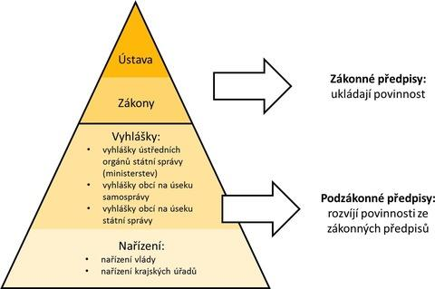
POVINOSTI VLASTNÍKA STAVBY VYPLÍVAJÍCÍ Z PRAVNÍCH PŘEDPISŮ ČR
  Povinnosti vlastníka viz. zákon č. 183/2006 Sb. (Stavební zákon)
Obr. 5 Druhy právních předpisů

Slide 96
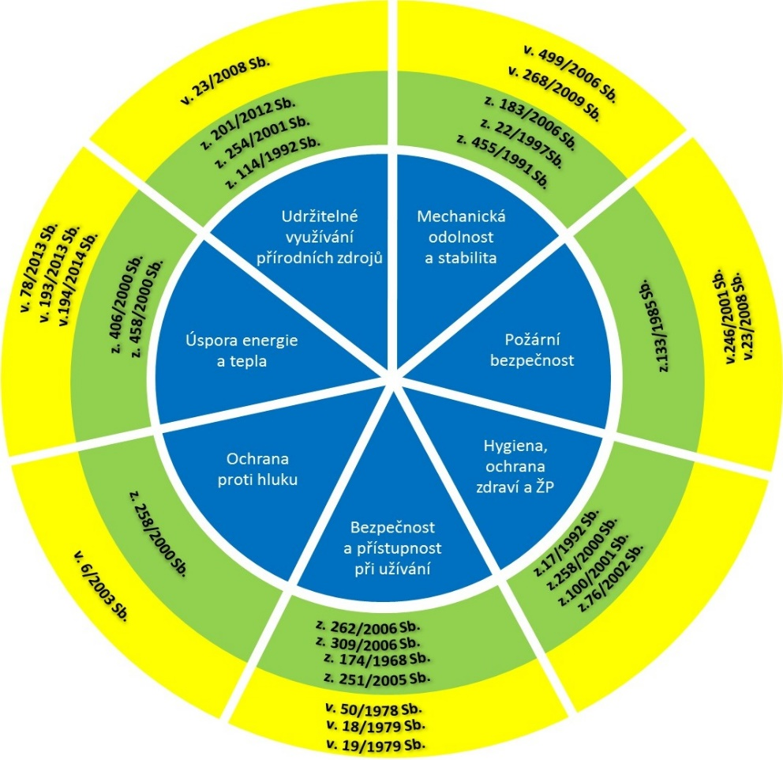
ZÁKONNÉ POVINNOSTI VLASTNÍKA STAVBY
Zákonné povinnosti vycházejí ze základních požadavků EU
Prvních 6 (modrých) je implementováno do českých právních předpisů + udržitelné využívání přírodních zdrojů od 1.7.13
Obr. 6 Základní požadavky na stavby (§ 156 zák. č. 183/2006 Sb., stavební zákon, příloha č. I. nařízení Evropského parlamentu a Rady (EU) 305/2011)

Slide 97
Po dobu ekonomicky přiměřené životnosti musí stavby při běžné údržbě plnit tyto základní požadavky na stavby:
mechanická odolnost a stabilita,
požární bezpečnost,
hygiena, ochrana zdraví a životního prostředí,
bezpečnost a přístupnost při užívání,
ochrana proti hluku,
úspora energie a tepla.

Slide 98
ZÁKONNÉ POVINNOSTI TECHNICKÉ A PROVOZNÍ
  Velké množství
  Povinnosti týkající se hygieny
  Intervaly jsou různé podle typu budovy
ZÁKONNÉ POVINNOSTI EKONOMICKÉ
  Finanční zajištění a plánování investičních nákladů
  Účetní evidence, odpisování majetku a vedení daňové evidence
ZÁKONNÉ POVINNOSTI PRÁVNÍ
  Povinnosti týkající se práva (vlastník nakládá se svým majetkem)
  Koupě, prodej, pronájem -> každý úkon vázán smluvně

Slide 99
6. Technická zařízení budov

Slide 100
Technická zařízení budov
Jedná se o soubor profesí a zařízení ve stavebnictví, která zabezpečují technické prostředí uvnitř budov. Technickým prostředím je to, díky čemu budova funguje jako celek a slouží požadovanému účelu – např. je v ní správná teplota, voda a elektřina jsou dostupné na požadovaných místech, v budově je požadovaná vlhkost, z budovy je odváděna znečištěná voda, díky systémům měření, řízení a regulace lze budovu ovládat, atd.

Slide 101
TZB
Těžištěm celého oboru TZB jsou rozvody a hospodaření s nejrůznějšími formami energie. Proto je navrhování i provoz technických zařízení úzce spojené s úsporami energie a efektivním provozem budov. Zajištění technického prostředí staveb pomocí technických zařízení je svázáno se stavbou i z hlediska architektury a konstrukce budov.

Slide 102
Technická zařízení budov
TZB zahrnuje obory:
• Instalace (vytápění, vzduchotechnika, klimatizace, chlazení, rozvod plynu, vody a kanalizace, centrální vysavače).
• Elektrotechnické rozvody (měření a regulace, elektrorozvody, zabezpečovací technika, řídicí systémy pro veškerá technická zařízení, hromosvody, telefonní rozvody, rozvody televizního signálu, počítačové sítě apod.).
• Další technická zařízení v budovách (osvětlení, výtahy apod.).

Slide 103
Soubory technických zařízení budov
Nejčastěji instalované soubory technických zařízení budov:
• Zařízení techniky prostředí s možností vzdálené kontroly, programování a ovládání.
• Zařízení zdravotně technických instalací.
• Silnoproudá elektrická zařízení.
• Slaboproudá elektrická zařízení.
• Relaxační a rekreační technologie.
• Zařízení vertikální a horizontální dopravy.
• Soubor doplňkových zařízení.
• Další a speciální zařízení.
• Vyhrazená technická zařízení.

Slide 104
Vyhrazená technická zařízení
V současné době je rozdělení vyhrazených technických zařízení (VTZ) předmětem zákona 174/1968, paragraf 6b. Tato zařízení jsou stanovena jako zařízení se zvýšenou mírou ohrožení zdraví a bezpečnosti osob a majetku.
Vyhrazená technická zařízení (VTZ) jsou rozdělena na:
tlaková,
zdvihací,
elektrická
plynová.
Podle stupně nebezpečnosti se VTZ zařazují do tříd a stanoví se prověřování odborné způsobilosti organizací.

Slide 105
Součást TZB
Důležitou součástí technického zařízení budov je:
Zajištění bezpečnosti
Obsluha vstupu do budovy
Úklid
Údržba
Zaměstnávání OZP
Školení

Slide 106

Bezpečnost
  Důležitá složka každého objektu
  Každému objektu zvolíme optimální kombinaci fyzické ostrahy, lokálního nebo vzdáleného moni-toringu a mechanických zábran. Předcházíme škodě na majetku (krádeži) nebo újmě na zdraví.

Slide 107
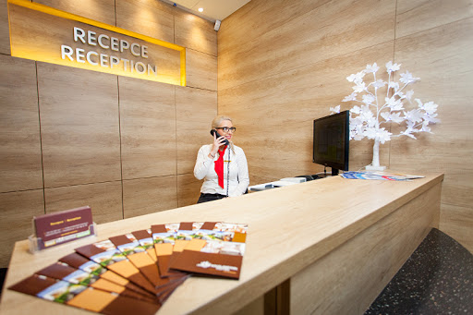
Obsluha vstupu do budovy
Vjezd, vrátnice, recepce
Evidujeme kdo do objektu vstupuje
Ohlášení návštěv
Příjem zásilek
Podávání informací o objektu

Slide 108

Úklid
Důležitá složka podpůrných procesů ve firmě
Zajistit reprezentativní a čisté prostředí.
Pro úklid nejlépe používat ekologicky šetrné čisticí prostředky, moderní úklidové pomůcky a vlastní vyspělou strojovou techniku.
Na každý objekt a každého zaměstnance dohlíží provozní manažer úklidu.

Slide 109
Údržba
Najímáme firmu, která zajistí tyto služby
Zajistí drobnou technickou správu a údržbu našeho objektu.
Pohlídá revize.
Díky kontrolní pochůzkové činnosti zjistí, v jakém stavu jsou technická zařízení.
Vyřeší běžné opravy a údržbu. Na vše ostatní najímá prověřené odborníky.

Slide 110

Zaměstnávání OZP
Každá firma s počtem zaměstnanců větší než 25 musí řešit povinný podíl osob se zdravotním postižením.
Lze najmout firmu která zajistí zaměstnávání OZP v naší firmě

Slide 111

Školení
Další podpůrný proces který lze delegovat na jinou firmu.
Školení je důležitou součástí a každá firma musí mít proškolené zaměstnance.
Školení BOZP, obsluha strojů, chemické látky atd.

Slide 112
Moderní technologie
V dnešní době existuje spoustu moderních technologií které dokáží sami vyhodnocovat a sami spravovat prostředí v budově. Typickým příkladem je Inteligentní budova
Inteligentní budovy jsou objekty s integrovaným managementem, tj. se sjednocenými systémy řízení (technika prostředí, komunikace, energetika), zabezpečení (kontrola přístupu, požární ochrana, bezpečnostní systém) a správy budovy (plánování, pronájem, leasing, inventář).

Slide 113
Inteligentní budova
K základním požadavkům patří především:
z hlediska vlastníka – investora:
minimalizace nákladů na energii
minimalizace provozních nákladů
minimalizace nákladů na opravy a rekonstrukce
z hlediska uživatele – nájemce:
flexibilita pronajatých prostorů
kvalita prostředí budovy přispívající ke zvýšení produktivity práce

Slide 114
Optimální pracovní prostředí
Účelem technického zařízení budov je zajistit také optimální prostředí pro zaměstnance.
Ergonomické nastavení pracovního místa je jen jedním z kroků na cestě k vytvoření optimálního pracovního prostředí. Zaměstnavatelé by při řešení pracovních prostor měli klást důraz také na akustiku, větrání, tepelné a světelné podmínky.

Slide 115
Optimální pracovní prostředí
„Kam nechodí slunce, tam chodí lékař“
Denní světlo je pro člověka důležité. Odedávna určuje dobu kdy je člověk aktivní, má významný vliv na jeho výkon a v neposlední řadě ovlivňuje jeho náladu. V práci dobré světelné podmínky zvyšují produktivitu i bezpečnost vykonávané činnosti.

Slide 116
Optimální pracovní prostředí
Dýchám, tedy jsem
Kvalita vzduchu je zásadním faktorem zdravého vnitřního prostředí. Při nadměrné koncentraci CO2 klesá soustředěnost a aktivita zaměstnanců. V nových budovách je často kvalita vzduchu řízena systémově. Při zvýšení koncentrace CO2 začne systém automaticky vyměňovat vzduch. Ve starých prostorách, neoplývajících novou technikou, je nutné často větrat.

Slide 117
Optimální pracovní prostředí
Teplotní komfort na pracovišti
Teplota na pracovišti se v ideálním případě pohybuje mezi 21 – 23 °C. V létě je pak teplota vyšší, aby rozdíl mezi vnitřní a venkovní teplotou nebyl příliš velký. V dnešní klimatizované době je otázka teploty často tématem sporů mezi zaměstnanci. Takže zima nebo teplo?
Při práci ve vysoké teplotě je člověk unavený a nesoustředěný. Stejně tak v chladu tělo vydává více energie a spotřebovává víc kyslíku. Dochází ke snížení pozornosti a efektivity práce.

Slide 118
Optimální pracovní prostředí
Vlhkost jako v pralese?
Vlhkost vzduchu se odvíjí od typu budovy, vybavení prostor, množství lidí a venkovní vlhkosti. Důležitou roli hrají také živé rostliny a květiny.
Nízká vlhkost (méně než 20%) je nejen nepříjemná pro zaměstnance, ale také negativně ovlivňuje funkčnost technického vybavení. Naopak vysoká vlhkost (více než 70%) způsobuje srážení vlhkosti. Takové podmínky jsou ideální pro bakterie a plísně. Vlhké pracovní prostředí má negativní vliv na nemocnost zaměstnanců (časté záněty horních cest dýchacích).

Slide 119
Závěr
Účelem technického zařízení budov je aby budova fungovala jako kompaktní celek a splňovala veškeré požadavky na provozování a nabízela optimální pracovní prostředí. Zároveň je důležité dělat taková opatření, která vedou k menší energetické náročnosti budovy a tím úspoře nákladů.

Slide 120
7. Odpadové hospodářství

Slide 121
Definice odpadového hospodářství
Jedná se o aktivitu, jež je zaměřena na předcházení vzniku odpadů a na nakládání s odpady.
Spadá sem rovněž péče o místo, kde jsou takové odpady uloženy a v neposlední řadě také důkladná kontrola všech těchto činností.
V rámci České republiky je tato oblast součástí národního hospodářství teprve v posledních cca 25 letech! Před rokem 1989 totiž stát do této oblasti legislativně takřka nezasahoval, ovšem s výjimkou právní úpravy využívání druhotných surovin. Nutno dodat, že k další změně v odpadovém hospodářství došlo po vstupu ČR do Evropské unie v roce 2004.
Notes:
121

Slide 122
Legislativní úprava pojmu odpadového hospodářství
V České republice upravuje zacházení s odpady zákon č. 185/2001 Sb., který se zaměřuje především na předcházení vzniku odpadů.
Z hlediska stavu životního prostředí a čerpání neobnovitelných zdrojů je klíčové předcházení vzniku odpadů.
Při současné výši životní úrovně a existence jako takové k tvorbě odpadů tak jako tak dochází a docházet bude. Proto tento zákon dále stanovuje hierarchii nakládání s odpady a pochopitelně rovněž neopomíná prosazovat základní principy ochrany životního prostředí, stejně jako zdraví obyvatel ČR při nakládání s odpady.

Slide 123
Legislativní úprava pojmu odpadového hospodářství
V oblasti odpadového hospodářství došlo po vstupu ČR do EU v roce 2004 k poměrně výraznému posunu směrem kupředu.
Jedním z klíčových bodů se kupříkladu stala státní podpora čistší produkce odpadů.
Právě požadavky Evropského společenství přinesly změny do výše zmíněného zákona o odpadech a dotkly se i dalších zákonů, které mají s odpadovým hospodářství co do činění.

Slide 124
Dělení a typy odpadů
Odpady dělíme na využitelné, objemné, nebezpečné a ostatní
Využitelné – recyklovatelné, možnost dalšího zpracování
Objemné – nevejdou se do popelnic
Nebezpečné – mají vlastnosti, kterými mohou ohrozit zdraví lidí nebo životní prostředí
Ostatní – zbytky po vytřídění všeho, co lze dále využít

Slide 125
Katalog odpadů
Metodika pro zařazení konkrétního odpadu do Katalogu odpadů podle druhů
Pokud chceme přiřadit jakožto původce námi vyprodukovaného odpadu tento odpad do Katalogu odpadů podle jeho druhu, postupujeme postupně. Nejdříve jasně určíme odvětví, obor nebo technologický proces, při kterém odpad vzniknul. Podle tohoto určení se vyhledá odpovídající skupina (1 – 20). Uvnitř určené skupiny pak dále podskupina, která blíže specifikuje původ odpadu. V dané podskupině vybereme poté takový odpad s katalogovým číslem, který maximálně vystihuje označení našeho odpadu. Primárně upřednostňujeme výběr ze skupin 01 – 12 a 17 – 20. Pokud v těchto skupinách nevybereme, dále vybíráme ze skupin 13, 14 a 15. Pokud ani zde nenalezneme vhodné určení, projdeme poslední skupinu č. 16. Pokud ani zde nakonec nevybereme, můžeme použít katalogové číslo končící dvojčíslím 99 ze skupiny odpadů vyhledané postupem uvedeným výše. Tento postup však doporučujeme konzultovat s příslušným úřadem. V případě, že se odpad skládá z několika jiných jasně identifikovaných složek, pro které známe jiná určení a katalogová čísla, má přednost přiřazení k takovému konkrétnímu odpadu, který je z hlediska škodlivých účinků na životní prostředí a člověka nejvíce zásadní a nebezpečný.

Slide 126
Katalog odpadů
Základní kategorie odpadů
01 Odpady z geologického průzkumu, těžby, úpravy a dalšího fyzikálního a chemického zpracování nerostů a kamene
02 Odpady z prvovýroby v zemědělství, zahradnictví, myslivosti, rybářství, lesnictví a z výroby a zpracování potravin
03 Odpady ze zpracování dřeva a výroby desek, nábytku, celulózy, papíru a lepenky
04 Odpady z kožedělného, kožešnického a textilního průmyslu
05 Odpady ze zpracování ropy, čištění zemního plynu a z pyrolytického zpracování uhlí
06 Odpady z anorganických chemických procesů
07 Odpady z organických chemických procesů
08 Odpady z výroby, zpracování, distribuce a používání nátěrových hmot (barev, laků a smaltů), lepidel, těsnicích materiálů a tiskařských barev
09 Odpady z fotografického průmyslu
10 Odpady z tepelných procesů

Slide 127
Katalog odpadů
11 Odpady z chemických povrchových úprav, z povrchových úprav kovů a jiných materiálů a z hydrometalurgie neželezných kovů
12 Odpady z tváření a z fyzikální a mechanické úpravy povrchu kovů a plastů
13 Odpady olejů a odpady kapalných paliv (kromě jedlých olejů a odpadů uvedených ve skupinách 05 a 12)
14 Odpady organických rozpouštědel, chladiv a hnacích médií (kromě odpadů uvedených ve skupinách 07 a 08)
15 Odpadní obaly, absorpční činidla, čisticí tkaniny, filtrační materiály a ochranné oděvy jinak neurčené
16 Odpady v tomto katalogu jinak neurčené
17 Stavební a demoliční odpady (včetně vytěžené zeminy z kontaminovaných míst)
18 Odpady ze zdravotní nebo veterinární péče a /nebo z výzkumu s nimi souvisejícího (s výjimkou kuchyňských odpadů a odpadů ze stravovacích zařízení, které bezprostředně nesouvisejí se zdravotní péčí)
19 Odpady ze zařízení na zpracování (využívání a odstraňování) odpadu, z čistíren odpadních vod pro čištění těchto vod mimo místo jejich vzniku a z výroby vody pro spotřebu lidí a vody pro průmyslové účely
20 Komunální odpady (odpady z domácností a podobné živnostenské, průmyslové odpady a odpady z úřadů) včetně složek z odděleného sběru

Slide 128
Způsoby likvidace odpadů
Recyklace -Do kontejnerů na tříděný odpad vyhazujeme nejčastěji sklo, papír nebo plasty. Jde o cenné suroviny, které lze znovu zpracovat a využít. Z novinového papíru tak vznikají například notýsky nebo sešity, z plastových lahví igelitové tašky, z rozbitých sklenic láhve na víno. Cyklus je zachován a surovina znovu zužitkována.

Slide 129
Způsoby likvidace odpadů
Spalovna - Od skládkování odpadu se stále více opouští, a tak vznikají spalovny vybavené nejmodernějšími filtry a technologiemi ke snižování emisí (ZEVO v Malešicích patří v tomto ohledu k nejmodernějším na světě), ve kterých je možné využít odpad k energetickým účelům. Spalováním je produkována tepelná energie, která slouží nejčastěji k vytápění (centrální zásobování měst teplem). Případně se využívá pro výrobu páry k pohonu parních turbín, jež vyrábí elektrickou energii. Efektivní je především tzv. kogenerace, tedy výroba tepla i elektřiny najednou. Takové spalovny fungují například v Praze nebo Liberci. K největším spalovnám v ČR patří ZEVO v Malešicích, kde se ročně spálí asi 310 tisíc tun odpadu a vyrobí se teplo pro 35 tisíc domácností.

Slide 130
Způsoby likvidace odpadů
Chemicko – fyzikální nebo biologická likvidace - Existují odpady, které vyžadují speciální zacházení a odbornou likvidaci, jsou to třeba různé barvy, ředidla, ale také zbytky z restaurací, jako je třeba kuchyňský olej. Tyto odpady jsou vymezeny legislativou a podléhají chemicko-fyzikální nebo biologické likvidaci, kterou zajišťují specializované firmy. Využívá se například tzv. procesu regenerace. Třeba ředidla nebo rozpouštědla lze destilovat a získat tak čistý regenerát, který má po skončení celého procesu podobné vlastnosti jako nové rozpouštědlo.

Slide 131
Způsoby likvidace odpadů
Deponie - Odpad vzniká i při stavební činnosti – je to různá stavební suť, zemina, kamenivo. Tento materiál je třeba někde skladovat a případně ho zužitkovat při jiné stavební akci. K uskladnění slouží specializované skládky zemin, písků, stavební suti a dalších surovin.

Slide 132
Závěrem …
Záměrně jsem ve výčtu likvidace neuváděla skládkování, protože od tohoto způsobu likvidace každá moderní společnost upouští a i v ČR jsou postupně stávající skládky regenerovány a uzavírány.
Je třeba se ubírat cestou recyklace a maximálního využívání odpadů k dalšímu užitku.
Příkladem je patent české firmy LOG ECO, která vyvinula unikátní způsob likvidace odpadů…

Slide 133
Zlaté české ruce…
Zařízení na likvidaci komunálního opadu, plastů i pneumatik představila v Kopistech na Mostecku společnost LOG ECO. Výhodou technologie je podle výrobce to, že se odpad před zpracováním nemusí třídit. Navíc jsou výsledkem procesu suroviny pro další zpracování. Zařízení přitom podle odborníků nevypouští do ovzduší žádné škodliviny. Jde český vynález, na který má firma patent.
Obce a města musí platit desítky milionů korun ročně za svoz, třídění a skládkování nebo spalování komunálního odpadu. To samé platí pro soukromé firmy a průmyslové podniky, které odpad produkují.
Česká společnost LOG ECO teď ale přišla se technologií, která by jim mohla peníze ušetřit. Zařízení, které zprovoznili u severočeského Mostu, si podle nich poradí s jakýmkoli odpadem – navíc z něj vyrábí suroviny, které se dají znovu využít.
Z 60 % vodní pára ze spalování vodíku, pak spaliny ze spalování metanu – je to, co vychází z úzkého komínu tohoto zařízení do ovzduší. Celá tato chemická výroba má menší spaliny než rodinný domek se zemním plynem.
Rozměry nevelké zařízení dokáže pojmout komunální odpad, plasty nebo pneumatiky. Tým českých vědců ho vyvíjel 8 let, dnes má tuto technologii patentovanou jako vynález.
Do odpadu se přidávají takové chemikálie a katalyzátory, které způsobí, že se sám rozloží na původní organické stavební jednotky. Přímo to neprodukuje žádný odpad – veškerá produkce, která z toho odchází, je použitelná dále jako výrobek pro průmyslovou výrobu.
A co vlastně z likvidovaného odpadu vzniká? Tekutá složka se dá použít v chemickém průmyslu pro opětovnou výrobu polyetylenu, polypropylenu. Tuhá složka, to je uhlík, se rovněž zpracovává, a má stovky různých použití.
Pokud je odpad toxický nebo nebezpečný, detekuje počítač jeho přítomnost a změní dávkování katalyzátorů a neutralizátorů takovým způsobem, aby tyto látky zlikvidovaly.
Jednoduše řečeno, odpad se nasype do zařízení, které z něj vyrobí suroviny pro další výrobu, a to bez úniku škodlivých látek do ovzduší.
Firma už má kontrakty na dodávku zařízení do Čech i do zahraničí. Jedná se o naprosto unikátní zařízení s unikátní technologií, které by již v blízké budoucnosti mohlo nahradit spalovny popřípadě skládky.

Slide 134
8. Energetické aspekty Facility Managementu

Slide 135
Energetické aspekty Facility Managementu
Energetický – míra různých forem pohybu hmoty ve všech jejích vzájemných přeměnách například produkce tepla či elektrické energie nebo produkce odpadního tepla
aspekt – zřetel, hledisko, stanovisko uplatňované při posuzování něčeho
Facility management – představuje sjednocení činností v rámci organizace k zajištění a rozvoji sjednaných služeb, které podporují a zvyšují efektivnost primární činnosti. Služby zahrnují správu budov, správu infrastruktury organizace, nákup podpůrných služeb a celkové slaďování pracovního prostředí organizace.

Slide 136
Energetické aspekty Facility Managementu
posuzování různých forem přeměn pohybu hmoty, produkce tepla či elektrické energie nebo produkce odpadního tepla zvyšující efektivnost primární činnosti organizace.

Slide 137
Energetický management
reprezentuje proces celkového řízení systému energetického hospodářství a je nezbytný pro dosažení úspěchu plánu úspor energie v pohledu jednotlivých úsporných projektů.
Cílem energetického managementu je zajištění hospodárného, spolehlivého a environmentálně ohleduplného provozu při pokrytí všech energetických potřeb. Obecně má dva cíle:
optimalizaci spotřeb energií a médií,
optimalizaci výroby či dodávky energií a médií.

Slide 138
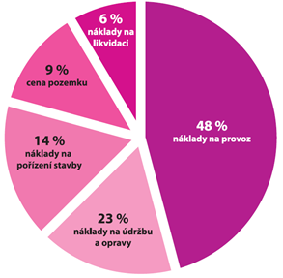
Procentuální vyjádření nákladů životního cyklu stavebních objektů
Náklady na provoz = náklady na energie

Slide 139
Optimalizace spotřeb energií a médií
Spotřeba energií a médií je závislá od návrhu obálky budovy. Tvar budovy, průsvitné konstrukce, zóny s odlišnou návrhovou teplotou a atypické části obálky pak mají přímý vliv na energetické potřeby
elektřiny
tepla
Vody
V rámci cíle optimalizace spotřeb energií a médií je snaha například o zlepšování tepelně technických vlastností budov, efektivnější provozy, využití obnovitelných zdrojů

Slide 140
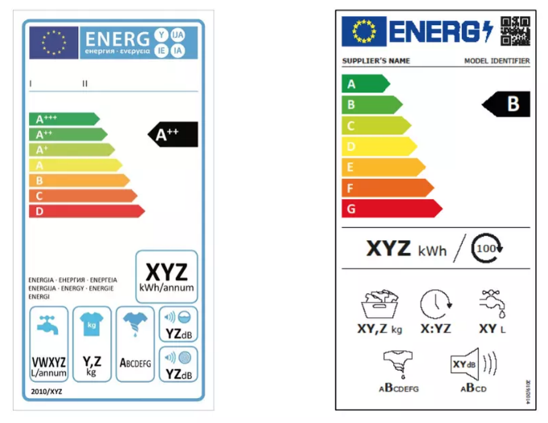
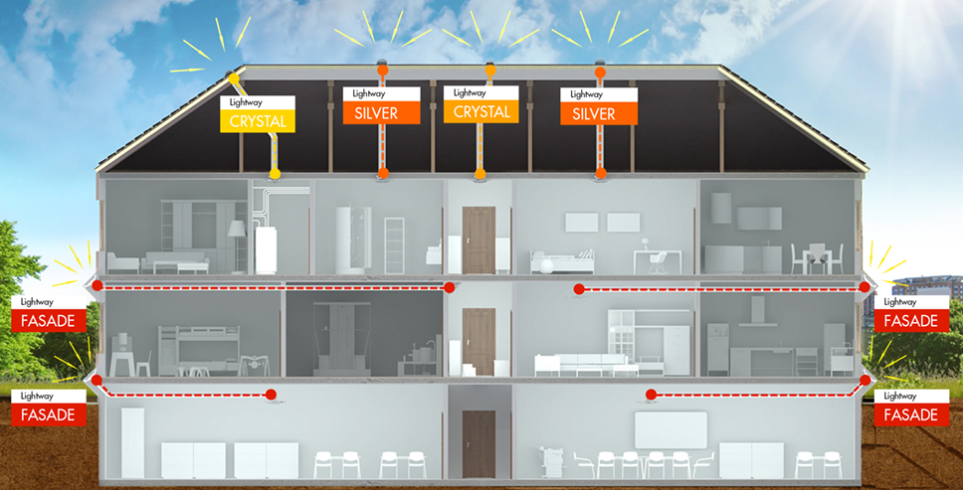

Optimalizace spotřeb energií - elektřiny
Spotřebiče
  Výběr energeticky úsporných zařízení
Svícení
  Úsporné zařízení, přírodní zdroje
Zdroj vytápění
  Přírodní zdroje, udržitelné zdroje

Slide 141
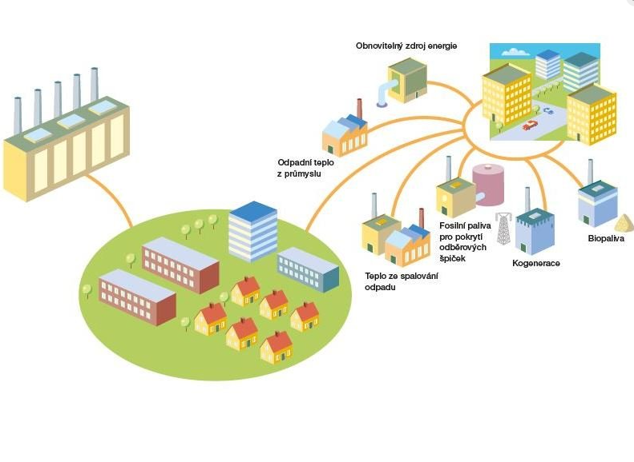
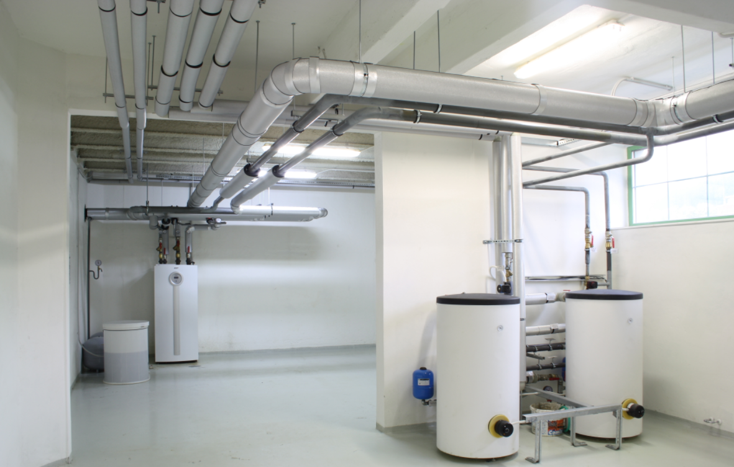
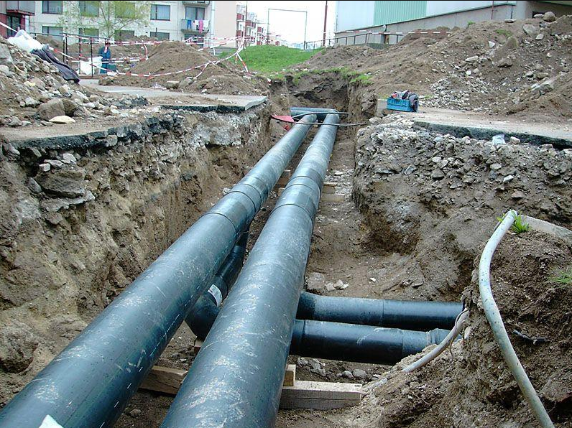
Optimalizace spotřeb energií - tepla
Interní zdroj
  Kotle plynové, elektrické
Dálkový zdroj
  Teplárny, kotelny
Notes:
Rozhodování podle:
dostupnosti paliva na trhu,
možnosti jeho skladování,
cena paliva, s níž přímo souvisí ekonomická efektivita, Temelín jako zdroj tepla pro Č.B.

Slide 142

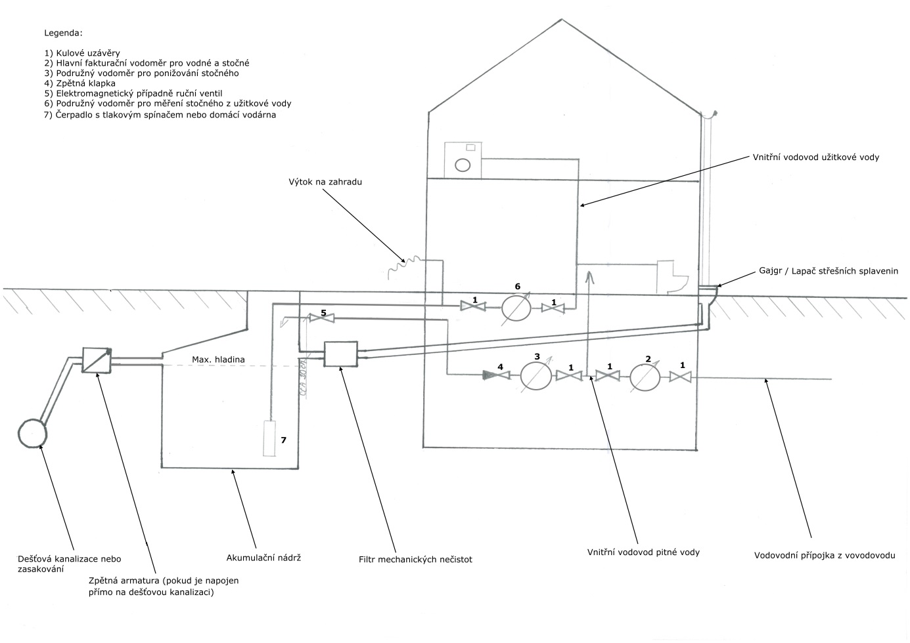
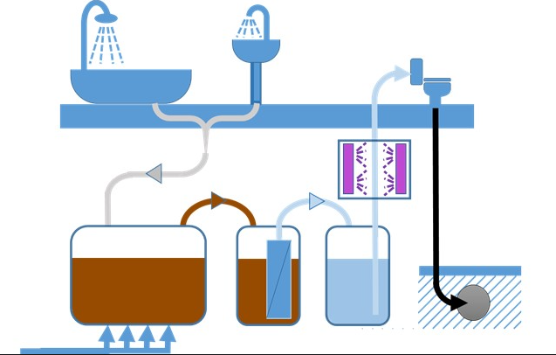
Optimalizace spotřeb energií - vody
Pitná voda
  Výběr úsporných zařízení
Užitková voda
  Zdroj dešťová voda
  Zdroj šedá voda

Slide 143
Optimalizace spotřeb energií – užitkové šedé vody
Skanska šedé vody na bytovém projektu Čertův vršek v Praze 8
V projektu Botanica K bylo v roce 2018 znovu využito 26 % z celkové spotřeby pitné vody.
  Z celkové produkce šedé vody bylo pro splachování WC znovu využito 53,10 %, a podíl produkce ŠV z celkového nátoku pitné vody do domu činí 48,30 %.
  Takový objem vody by byl spotřebován, kdybyste si každý den po dobu 22,5 let napouštěli vanu o standardním objemu 150 l. Ušetřená pitná voda představuje 75 plných cisteren každá o objemu 16 kubíků.

Slide 144
Optimalizace výroby či dodávky energií a médií
Jedná se o co nejefektivnější a nejspolehlivější výrobu nebo dodávku energií a médií.
Optimalizace výrobního procesu
Proces dopravy primárních či sekundárních zdrojů
Skladování energií a médií
Doprava včetně optimalizace trasy a způsobu
Spotřeba energie, rozvržení kapacit
Využití přepravy pro získání zdroje – doprava vody získání elektrické energie

Slide 145
Instituce a organizace s působností v oblasti energetiky, energetických úspor a využití obnovitelných zdrojů energie:
Energetický regulační úřad
Ministerstvo dopravy
Ministerstvo průmyslu a obchodu
Ministerstvo zemědělství
Operátor trhu s elektřinou
Státní energetická inspekce
Ministerstvo životního prostředí

Slide 146
Dotační programy
Státní program na podporu úspor energie (program EFEKT) Na podporu přípravy energeticky úsporného projektu – Ministerstvo průmyslu a obchodu
programu ENERG napomáhají malým, středním i velkým podnikatelům financovat projekty zaměřené na úsporu energie – Českomoravská záruční a rozvojová banka, a.s.
Nová zelená úsporám podporuje renovace rodinných a bytových domů (zateplení fasády, střechy, stropů, výměna oken a dveří). Stavbu rodinných a bytových domů v tzv. pasivním standardu. Nákup rodinných domů a bytů s velmi nízkou energetickou náročností. Solární termické a fotovoltaické systémy. Zelené střechy. Využití tepla z odpadní vody. Systémy řízeného větrání se zpětným získáváním tepla (ZZT) – rekuperace. Výměnu zdrojů tepla za tepelná čerpadla, kotle na biomasu. Pořízení a instalaci dobíjecích stanic pro osobní vozidla u bytových domů – Státní fond životního prostředí
Snižování spotřeby energie - Národní plán obnovy (Recovery and Resilience Facility – RRF) si klade za cíl oživení ekonomiky zasažené pandemií Covid-19. Celková alokace činí 180 mld. Kč. Tyto prostředky budou přerozděleny do konce roku 2023 s možností realizace projektů i po tomto termínu. V rámci tohoto fondu jsou definované prioritní oblasti podpory (tzv. komponenty). Pro komponentu Snižování spotřeby energie budou alokovány prostředky ve výši 6 mld. Kč.

Slide 147
Legislativní požadavky
vnitrostátní plán České republiky v oblasti energetiky a klimatu. Stanoveny jsou 3 cíle pro období 2021 – 2030
1. indikativní cíl pro úroveň energetické intenzity,
2. závazný cíl v oblasti energetických úspor budov veřejného sektoru
3. závazné meziroční tempo úspor konečné spotřeby energie.
cíle odpovídají článkům směrnice Evropského parlamentu a Rady 2012/27/EU o energetické účinnosti
zákon č. 406/2000 Sb., o hospodaření energií,
vyhlášky č. 264/2020 Sb., o energetické náročnosti budov.

Slide 148
Průkaz energetické náročnosti budov (PENB)
je certifikační dokument sloužící k srozumitelnému vyhodnocení budovy z hlediska její energetické náročnosti na provoz vytápění a chlazení, přípravy teplé vody, osvětlení a případně nuceného větrání.
Povinnost opatřit si PENB ze zákona č. 406/2000 Sb., o hospodaření energií platí v těchto případech:
• výstavba nové budovy
• rozsáhlejší rekonstrukce stávající budovy
• prodeji budovy nebo ucelené části (např. bytu)
• pronájem budovy nebo ucelené části (např. bytu)

Slide 149
Postihy za nesplnění povinnosti předložit PENB
Jedná se o správní deliktem, za který může být udělena pokuta až 200.000 Kč.
Pokuta až 100.000 Kč hrozí tomu, kdo průkaz nevyvěsí v budově přístupné veřejnosti. Nejvyšší pokuta, která může být udělena za porušení povinnosti vyplývající ze zákona je 5.000.000. Uděluje Státní energetická inspekce jejímž zřizovatelem je Ministerstvo průmyslu a obchodu.

Slide 150
Prováděcí právní předpis
vyhláška č. 264/2020 Sb., o energetické náročnosti budov
§ 1 - Předmět úpravy
§ 2 - Základní pojmy
§ 3 - Ukazatele energetické náročnosti budovy a jejich stanovení
§ 4 - Výpočet dodané energie
§ 5 - Výpočet primární energie z neobnovitelných zdrojů energie
§ 6 - Požadavky na energetickou náročnost budovy stanovené na nákladově optimální úrovni
§ 7 - Posouzení technické, ekonomické a ekologické proveditelnosti alternativních systémů dodávek energie
§ 8 - Vzor stanovení doporučených opatření pro snížení energetické náročnosti budovy
§ 9 - Vzor a obsah průkazu
§ 10 - Podmínky pro umístění průkazu v budově
§ 11 - Zrušovací ustanovení

Slide 151
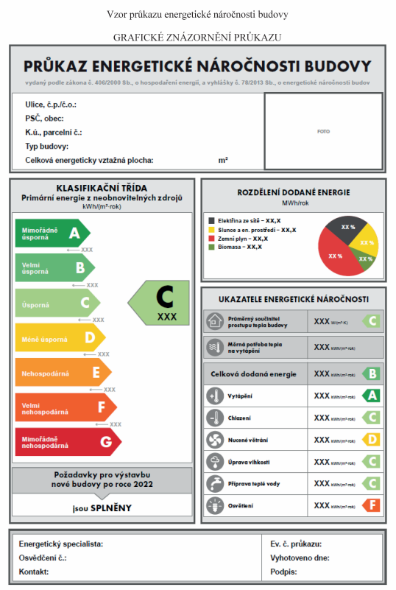
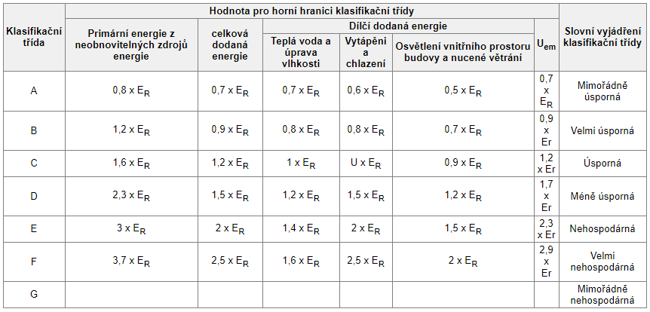
Vzor průkazu energetické náročnosti budovy
od 1. 1. 2016. platí povinnost.
zákon č. 406/2000 Sb., o hospodaření energií. vyhláška č. 264/2020 Sb., o energetické náročnosti budov

Slide 152
Průkaz energetické náročnosti budovy
lidově nazývaný energetický štítek domu
smějí vyhotovit jenom certifikovaní specialisté.
seznam energetických specialistů – na stránkách ministerstva průmyslu a obchodu
Energetický štítek – cena
  Rodinný dům – 2 000 až 5 000 Kč
  Bytový dům – 5 000 až 10 000 Kč
  Hotely, restaurace, kancelářské budovy, nákupní centra, školy – kolem 20 000 Kč
  Nemocnice – kolem 40 000 Kč

Slide 153
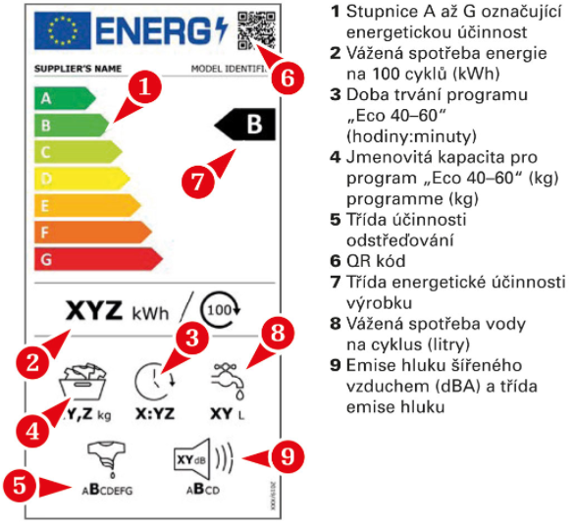
Nový energetický štítek spotřebiče
Od 1. března 2021 platí nové štítky v celé EU.
NAŘÍZENÍ KOMISE V PŘENESENÉ PRAVOMOCI (EU) ze dne 11. března 2019, kterým se doplňuje nařízení Evropského parlamentu a Rady (EU) 2017/1369.

Slide 154
9. Facility manažer a jeho tým

Slide 155
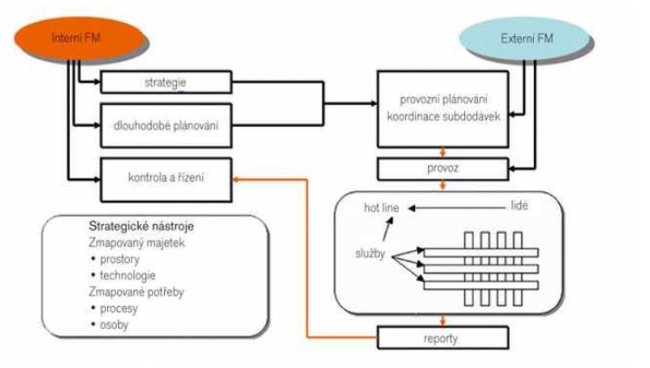
9. Facility manažer a lidský činitel v podpůrných procesech
Facility manažer a jeho role

Slide 156
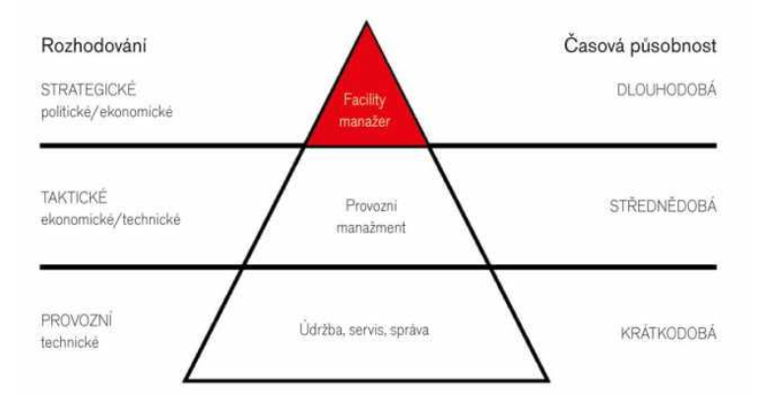
9. Facility manažer a lidský činitel v podpůrných procesech

Slide 157
10. Rozsah služeb v oblasti FM, počítačová podpora FM

Slide 158
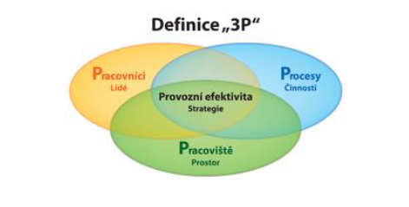
Facility management
Základy facility managementu
3P
Historie a vývoj FM

Slide 159
Podpora IT/IS
CAFM systémy
  Zdroje dat
  Hlavní rysy
  Vlastnosti
Proč zavádět?

